Slide 1


Informe de
RENDICIÓN
DE CUENTAS
AÑO
2024
GOBIERNO AUTÓNOMO DESCENTRALIZADO PARROQUIAL RURAL DE AHUANO
Administración 2023-2027

Slide 2
PROCESO DE RENDICIÓN DE CUENTAS
¿QUE ES LA RENDICIÓN DE CUENTAS?
LA RENDICIÓN DE CUENTAS ES UN PROCESO MEDIANTE EL CUAL QUIENES TOMAN DECISIONES SOBRE LA GESTIÓN DE LO PÚBLICO, CUMPLEN SU DEBER Y RESPONSABILIDAD DE EXPLICAR, DAR A CONOCER O RESPONDER A LA CIUDADANÍA SOBRE EL MANEJO DE LO PÚBLICO Y SUS RESULTADOS.
EL OBJETIVO DE ESTE ESPACIO ES FACILITAR EL ACCESO DIRECTO A TODO LO QUE DEBEN SABER PARA CUMPLIR CON LA OBLIGACIÓN DE RENDIR CUENTAS Y CONOCER CÓMO ACCEDER A LA INFORMACIÓN QUE ENTREGARON TODAS LAS INSTITUCIONES DEL SECTOR PÚBLICO, LOS MEDIOS DE COMUNICACIÓN, LAS INSTITUCIONES DE EDUCACIÓN SUPERIOR Y LAS AUTORIDADES DE ELECCIÓN POPULAR.

Slide 3
SEGÚN EL COOTAD ART. 266.- RENDICIÓN DE CUENTAS.
AL FINAL DEL EJERCICIO FISCAL EL EJECUTIVO DEL GOBIERNO AUTÓNOMO DESCENTRALIZADO CONVOCARÁ A LA ASAMBLEA TERRITORIAL O AL ORGANISMO QUE EN CADA GOBIERNO AUTÓNOMO DESCENTRALIZADO SE ESTABLEZCA COMO MÁXIMA INSTANCIA DE PARTICIPACIÓN, PARA INFORMAR SOBRE LA EJECUCIÓN PRESUPUESTARIA ANUAL, SOBRE EL CUMPLIMIENTO DE SUS METAS, Y SOBRE LAS PRIORIDADES DE EJECUCIÓN DEL SIGUIENTE AÑO.
SEGÚN LA CONSTITUCIÓN DE LA REPUBLICA
ART.100.- EN TODOS LOS NIVELES DE GOBIERNO SE CONFORMARÁN INSTANCIAS DE PARTICIPACIÓN INTEGRADAS POR AUTORIDADES ELECTAS. NUMERAL 4: FORTALECER LA DEMOCRACIA CON MECANISMOS PERMANENTES DE TRANSPARENCIA RENDICIÓN DE CUENTAS Y CONTROL SOCIAL.
ART.204.- “EL PUEBLO ES MANDANTE Y PRIMER FISCALIZADOR DEL PODER PÚBLICO, EN EJERCICIO DE SU DERECHO A LA PARTICIPACIÓN”.

Slide 4
SR. EDWIN HERNÁN MELENDREZ MIRANDA
PRESIDENTE DEL GAD PARROQUIAL DE AHUANO
VOCALES | COMISIÓN PERMANENTE
LIC. SONIA FLORINDA ANDI YUMBO | COMISIÓN DE OBRAS PÚBLICAS, PLANIFICACIÓN Y PRESUPUESTO DEL GAD PARROQUIAL RURAL DE AHUANO
SR. GERMAN ELIGIO JARA ROJAS | COMISIÓN DE PRODUCCIÓN, RIESGO Y MEDIO AMBIENTE DEL GAD PARROQUIAL RURAL DE AHUANO
ING. KENDRA JAZMIN PUMA YAURIPOMA | COMISIÓN DE SALUD, EDUCACIÓN Y EQUIDAD DE GÈNERO DEL GAD PARROQUIAL RURAL DE AHUANO
LIC. MICAELA MARIUXI CANELOS TAPUY | COMISIÓN DE TURISMO, CULTURA, DEPORTE Y ÀREA SOCIAL DEL GAD PARROQUIAL DE AHUANO

Slide 5
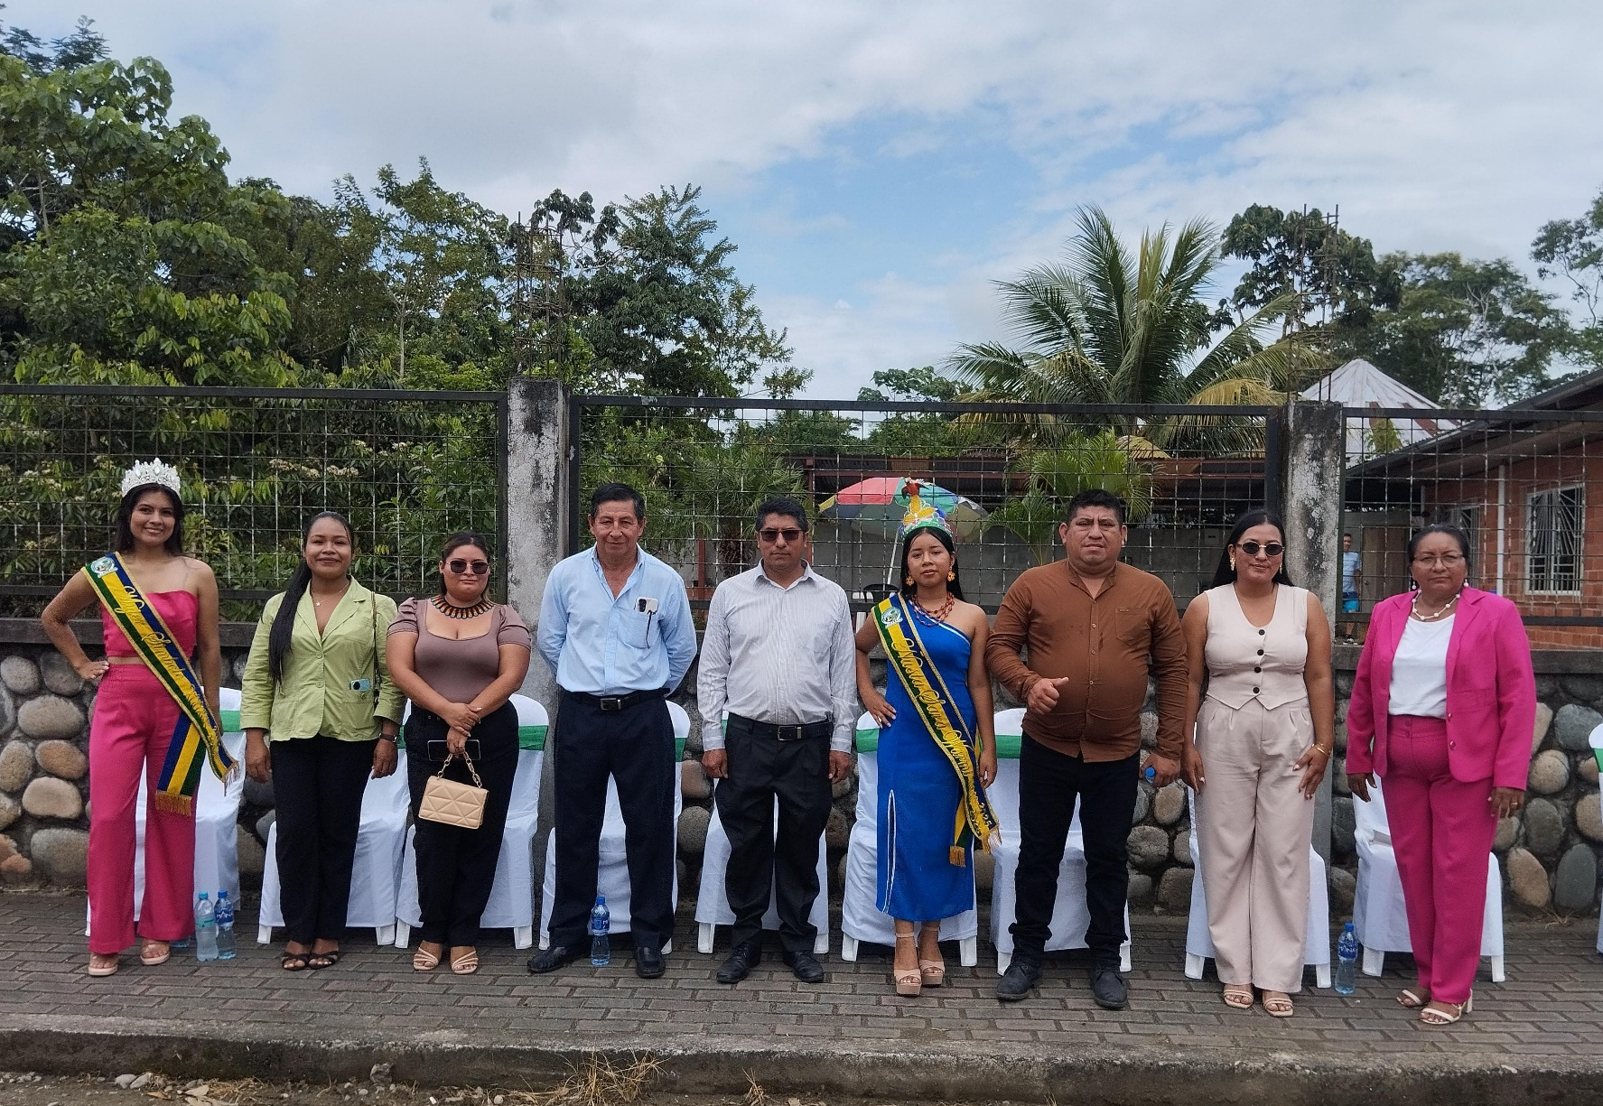
ADMINISTRACION
2023-2027

Slide 6

SESIONES DE TRABAJO REALIZADAS DURANTE EL AÑO 2024
DETALLE | NRO. TOTAL.
Sesiones ordinarias | 24
Sesiones extraordinarias | 2
TOTAL DE SESIONES | 26

Slide 7
SESIONES ORDINARIAS RELEVANTES EFECTUADAS POR EL PLENO DEL GAD PARROQUIAL
No. | FECHA | ASUNTO
1 | 11/01/2024 | AUTORIZACIÓN Y APROBACIÓN DEL PROYECTO “FORTALECIMIENTO, PROMOCIÓN Y FOMENTO TURÍSTICO, PRODUCTIVO DE LAS MANIFESTACIONES CULTURALES A TRAVÉS DE LA EXHIBICIÓN DE LA GASTRONOMÍA TÍPICA Y EXPOSICION DEL ARTE CULTURAL A FIN DE GARANTIZAR LA REACTIVACIÓN ECONÓMICA Y EL DESARROLLO LOCAL EN LA PARROQUIA AHUANO”. AUTORIZACIÓN Y EJECUCIÓN DEL PROYECTO “FORTALECIMIENTO DE LA MOVILIDAD HUMANA EN LA PARROQUIA AHUANO, MEDIANTE EL SERVICIO DE TRANSPORTE FLUVIAL TAMBERÍA 2023 PARA LAS COMUNIDADES LOCALIZADAS EN LOS AFLUENTES DE LOS RIOS NAPO Y ARAJUNO”. FIRMA DE CONVENIO CON EL MINISTERIO DE TELECOMUNICACIONES Y DE LA SOCIEDAD DE LA INFORMACIÓN.

Slide 8
SESIONES ORDINARIAS RELEVANTES EFECTUADAS POR EL PLENO DEL GAD PARROQUIAL
No. | FECHA | ASUNTO
2 | 19/01/2024 | APROBACIÓN Y AUTORIZACIÓN DE LA FIRMA DEL CONVENIO DE COOPERACIÓN TÉCNICO ECONÓMICO ENTRE EL MINISTERIO DE INCLUSIÓN ECONÓMICA Y SOCIAL-MIES Y GOBIERNO AUTÓNOMO DESCENTRALIZADO PARROQUIAL RURAL DE AHUANO. (GAD PARA LA IMPLEMENTACIÓN DE SERVICIOS DE PERSONAS ADULTAS MAYORES-PEJ EN LA MODALIDAD ATENCIÓN DOMICILIARIA PARA PERSONAS ADULTAS MAYORES SIN DISCAPACIDAD).

Slide 9
SESIONES ORDINARIAS RELEVANTES EFECTUADAS POR EL PLENO DEL GAD PARROQUIAL
NO. | FECHA | ASUNTO
3 | 07/02/2024 | DAR A CONOCER Y AUTORIZAR POR PARTE DE LOS MIEMBROS DEL GAD PARROQUIAL DE AHUANO LA EJECUCIÓN DEL PROYECTO “FORTALECIMIENTO AL SECTOR PRODUCTIVO, MEDIANTE LA ADQUISICIÓN Y ENTREGA DE PLANTAS DE CACAO DE RAMILLA VARIEDAD CCN51 EN LA PARROQUIA AHUANO, CANTÓN TENA, PROVINCIA DE NAPO”, CON UN PRESUPUESTO REFERENCIAL DE $ 57.200,00 MAS IVA (CINCUENTA Y SIETE MIL DOSCIENTOS DOLARES DE LOS ESTADO UNIDOS DE AMERICA CON 00/100) MAS IVA.

Slide 10
SESIONES ORDINARIAS RELEVANTES EFECTUADAS POR EL PLENO DEL GAD PARROQUIAL
NO. | FECHA | ASUNTO
10 | 07/06/2024 | APROBAR EN SEGUNDA INSTANCIA POR PARTE DE LOS MIEMBROS DEL GAD PARROQUIAL, LA REFORMA DEL PROYECTO “CONSTRUCCIÓN DE UNA CANCHA DE CÉSPED SINTÉTICO, CERRAMIENTO, GRADERIO CON CUBIERTA METÁLICA EN LA PARROQUIA RURAL DE AHUANO, CANTON TENA, PROVINCIA DE NAPO”, POR UN PRESUPUESTO REFERENCIAL DE $ 173,555.27 (CIENTO SETENTA Y TRES MIL QUINIENTOS CINCUENTA CINCO CON 27/100 DÓLARES DE LOS ESTADOS UNIDOS DE AMÉRICA), Y DE LA MISMA FORMA SE AUTORICE EL INICIO PARA LA EJECUCIÓN DEL MISMO.

Slide 11
SESIONES ORDINARIAS RELEVANTES EFECTUADAS POR EL PLENO DEL GAD PARROQUIAL
NO. | FECHA | ASUNTO
10 | 07/06/2024 | AUTORIZAR AL SEÑOR PRESIDENTE, POR PARTE DE LOS MIEMBROS DEL CONSEJO DEL GOBIERNO AUTÓNOMO DESCENTRALIZADO PARROQUIAL RURAL DE AHUANO, LA SUSCRIPCIÓN DEL CONVENIO ENTRE LA SECRETARIA DE PUEBLOS Y NACIONALIDADES, REPRESENTADO POR EL SEÑOR MINISTRO LCDO. MARCO GUATEMAL ARANGO Y EL GOBIERNO AUTÓNOMO DESCENTRALIZÁDO PARROQUIAL RURAL DE AHUANO, REPRESENTADO POR EL SEÑOR EDWIN HERNÁN MELENDREZ MIRANDA, DEL PROYECTO DENOMINADO “FORTALECIMIENTO DE LA ECONOMÍA COMUNITARIA DEL PUEBLO KICHWA MEDIANTE LA REPOTENCIACIÓN DE LA INFRAESTRUCTURA Y MAQUINARIA DEL CENTRO DE ACOPIO Y AGRO TRANSFORMACIÓN DEL CAFÉ, EN LA ASOCIACIÓN ARTESANAL KICHWA JATARY PARROQUIA AHUANO, CANTÓN TENA, PROVINCIA NAPO”, POR UN MONTO DE USD. $ 191.563,39 (CIENTO NOVENTA Y UN MIL QUINIENTOS SESENTA Y TRES CON 39/100 DÓLARES DE LOS ESTADOS UNIDOS DE AMÉRICA).

Slide 12
SESIONES ORDINARIAS RELEVANTES EFECTUADAS POR EL PLENO DEL GAD PARROQUIAL
NO. | FECHA | ASUNTO
13 | 25/07/2024 | APROBAR POR PARTE DE LOS MIEMBROS DEL GAD PARROQUIAL, LA REFORMA DEL PROYECTO “FORTALECIMIENTO AL SECTOR PRODUCTIVO, MEDIANTE LA ADQUISICIÓN Y ENTREGA DE PLANTAS DE CACAO DE RAMILLA VARIEDAD CCN51 EN LA PARROQUIA AHUANO, CANTÓN TENA, PROVINCIA DE NAPO”, POR UN PRESUPUESTO REFERENCIAL DE $ 79,218.75 (SETENTA Y NUEVE MIL DOSCIENTOS DIEZ Y OCHO CON 75/100 DÓLARES DE LOS ESTADOS UNIDOS DE AMÉRICA) SIN IVA EN DONDE EL GOBIERNO AUTÓNOMO DESCENTRALIZADO PROVINCIAL DE NAPO APORTARA UN MONTO DE $ 20.000,00 (VEINTE MIL CON 00/100 DÓLARES DE LOS ESTADOS UNIDOS DE AMÉRICA) Y POR OTRO LADO EL GOBIERNO AUTÓNOMO DESCENTRALIZADO PARROQUIAL RURAL DE AHUANO APORTARA UNA CONTRAPARTE POR UN VALOR DE $ 59.218,75 (CINCUENTA Y NUEVE MIL DOSCIENTOS DIEZ Y OCHO CON 75/100 DÓLARES DE LOS ESTADOS UNIDOS DE AMÉRICA).

Slide 13
SESIONES ORDINARIAS RELEVANTES EFECTUADAS POR EL PLENO DEL GAD PARROQUIAL
No. | FECHA | ASUNTO
13 | 25/07/2024 | APROBAR Y AUTORIZAR POR PARTE DE LOS MIEMBROS DEL GAD PARROQUIAL DE AHUANO LA FIRMA DEL COMODATO A FAVOR DEL GAD MUNICIPAL DE TENA DEL PERFIL DE PROYECTO DENOMINADO "ESTUDIOS TECNICOS PARA EL FORTALECIMIENTO TURISTICO ECONOMICO Y CULTURAL ATRAVES DE LA RECUPERACION DEL RIO PITAYAKU DE LA PARROQUIA AHUANO."

Slide 14
SESIONES ORDINARIAS RELEVANTES EFECTUADAS POR EL PLENO DEL GAD PARROQUIAL
NO. | FECHA | ASUNTO
15 | 17/10/2024 | ANÁLISIS Y APROBACIÓN PARA LA EJECUCIÓN DEL PROYECTO DENOMINADO “FORTALECIMIENTO DE LAS ORGANIZACIONES AGROPRODUCTIVAS DE LA PARROQUIA AHUANO, MARGEN DERECHO Y MARGEN IZQUIERDO A TRAVÉS DE LA ENTREGA DE UTENSILIOS DE COCINA, A FIN DE GARANTIZAR LA SALUD INTEGRAL Y EL DESARROLLO SOCIO ECONÓMICO DE SUS MIEMBROS. PRIMERA FASE”.

Slide 15
SESIONES ORDINARIAS RELEVANTES EFECTUADAS POR EL PLENO DEL GAD PARROQUIAL
No. | FECHA | ASUNTO
18 | 22/11/2024 | APROBAR Y AUTORIZAR POR PARTE DEL EJECUTIVO LA INCLUSIÓN DEL PROYECTO “FORTALECIMIENTO AL SECTOR DEL TURISMO, MEDIANTE LA ADQUISICIÓN Y COLOCACIÓN DE SEÑALETICAS EN LOS SITIOS TURÍSTICOS DE LA PARROQUIA DE AHUANO, CANTÓN TENA, PROVINCIA DE NAPO”, EN EL PAC 2024 Y LA REFORMA PRESUPUESTARIA PARA LA EJECUCIÓN DEL MISMO.
20 | 26/12/2024 | ANÁLISIS Y APROBACIÓN DE LA DELIMITACIÓN Y NOMENCLATURA DE LAS CALLES DE LOS BARRIOS DE LA ZONA URBANA DE LA PARROQUIA DE AHUANO.

Slide 16
SESIONES EXTRAORDINARIAS
SESIÓN EXTRA ORDINARIA NO. 1 DE FECHA 15 DE ENERO DEL 2024: APROBACIÓN DEL PLAN ANUAL DE CONTRATACIÓN PAC AÑO 2024.
SESIÓN EXTRA ORDINARIA NO. 2 DE FECHA 05 DE MARZO DEL 2024: ANALIZAR Y RESOLVER LA EMERGENCIA DE SOCAVAMIENTO VÍA AHUANO – CAMPANA COCHA, SECTOR SAN VENANCIO SEGÚN EL INFORME EMITIDO POR LA SECRETARIA DE RIESGOS, CON EL FIN DE ACTUAR INMEDIATAMENTE ANTE SUCESO QUE HA PERJUDICADO A FAMILIAS, INFRAESTRUCTURA CIVIL, LA PRODUCCIÓN AGRÍCOLA Y PRODUCTIVA DE TODA LA PARROQUIA AHUANO.

Slide 17
CONVENIOS SUSCRITOS
NOMBRE DEL CONVENIO | INSTITUCION | OBJETO DEL CONVENIO | APORTE ECONÓMICO
CONVENIO DE COOPERACIÓN INTERINSTITUCIONAL Y TRANSFERENCIA DE RECURSOS ECONÓMICOS EN EL MARCO DEL PROYECTO “FORTALECIMIENTO, PROMOCION Y FOMENTO TURISTICO, PRODUCTIVO DE LAS MANIFESTACIONES CULTURALES A TRAVÉS DE LA EXHIBICION DE LA GASTRONOMÍA TÍPICA Y EXPOSICIÓN DEL ARTE CULTURAL A FIN DE GARANTIZAR LA REACTIVACIÓN ECONÓMICA Y EL DESARROLLO LOCAL EN LA PARROQUIA AHUANO 2024”. | GOBIERNO AUTÓNOMO DESCENTRALIZADO MUNICIPAL DE TENA | LAS PARTES SUSCRIBEN EL PRESENTE CONVENIO DE COOPERACIÓN INTERINSTITUCIONAL Y TRANSFERENCIA DE RECURSOS ECONÓMICOS, CON EL FIN DE REALIZAR ACCIONES PARA EL FOMENTO DE ACTIVIDADES CULTURALES, TURÍSTICAS DEPORTIVAS Y RECREATIVAS | GOBIERNO AUTÓNOMO DESCENTRALIZADO MUNICIPAL DE TENA: USD 39,490.00 GOBIERNO AUTÓNOMO DESCENTRALIZADO PARROQUIAL RURAL DE AHUANO: USD 5,547.75

Slide 18
CONVENIOS SUSCRITOS
NOMBRE DEL CONVENIO | INSTITUCION | OBJETO DEL CONVENIO | APORTE ECONÓMICO
CONVENIO DE COOPERACION INTERINSTITUCIONAL ENTRE EL GOBIERNO AUTÓNOMO DESCENTRALIZADO PROVINCIAL DE NAPO Y EL GOBIERNO AUTÓNOMO DESCENTRALIZADO PARROQUIAL RURAL DE AHUANO | GOBIERNO AUTÓNOMO DESCENTRALIZADO PROVINCIAL DE NAPO | EL GOBIERNO AUTÓNOMO DESCENTRALIZADO PROVINCIAL DE NAPO, CON LA FINALIDAD DE APOYAR AL SECTOR PRODUCTIVO DE LA PROVINCIA, SE COMPROMETE CON GOBIERNO AUTÓNOMO DESCENTRALIZADO PARROQUIAL RURAL DE AHUANO, PARA EJECUTAR EL PROYECTO DENOMINADO FORTALECIMIENTO A LA PRODUCCION DE MAIZ MEDIANTE LA ENTREGA DE KITS AGRICOLAS A LA PARROQUIA AHUANO, CANTÓN TENA , PROVINCIA DE NAPO | GOBIERNO AUTÓNOMO DESCENTRALIZADO PROVINCIAL DE NAPO: USD 12,285.80 GOBIERNO AUTÓNOMO DESCENTRALIZADO PARROQUIAL DE AHUANO: USD 0.00

Slide 19
CONVENIOS SUSCRITOS
NOMBRE DEL CONVENIO | INSTITUCION | OBJETO DEL CONVENIO | APORTE ECONÓMICO
CONVENIO DE COOPERACIÓN INTERINSTITUCIONAL Y TRANSFERENCIA DE RECURSOS ECONÓMICOS ENTRE EL GOBIERNO AUTÓNOMO DESCENTRALIZADO PROVINCIAL DE NAPO Y EL GOBIERNO AUTÓNOMO DESCENTRALIZADO PARROQUIAL RURAL DE AHUANO, CANTÓN TENA, PROVINCIA DE NAPO, PARA LA EJECUCIÓN DEL PROYECTO DENOMINADO: “FORTALECIMIENTO AL SECTOR PRODUCTIVO, MEDIANTE LA ADQUISICIÓN Y ENTREGA DE PLANTAS DE CACAO DE RAMILLA VARIEDAD CCN51 EN LA PARROQUIA AHUANO, CANTÓN TENA, PROVINCIA DE NAPO-GADPRA 2024”. | GOBIERNO AUTÓNOMO DESCENTRALIZADO PROVINCIAL DE NAPO | FORTALECER Y CONTRIBUIR AL MEJORAMIENTO DE LA PRODUCTIVIDAD DE CACAO A LAS COMUNIDADES Y ASOCIACIONES A TRAVÉS DE LA IMPLEMENTACIÓN DE PLANTAS DE CACAO DE RAMILLA DE VARIEDAD CCN51 EN LA PARROQUIA AHUANO. | GOBIERNO AUTÓNOMO DESCENTRALIZADO PROVINCIAL DE NAPO: USD 20,000. GOBIERNO AUTÓNOMO DESCENTRALIZADO PARROQUIAL DE AHUANO: USD 59,218.75

Slide 20
CONVENIOS SUSCRITOS
NOMBRE DEL CONVENIO | INSTITUCION | OBJETO DEL CONVENIO | APORTE ECONÓMICO
CONVENIO DE COOPERACIÓN INTERINSTITUCIONAL Y TRANSFERENCIA DE RECURSOS ECONÓMICOS ENTRE EL GOBIERNO AUTÓNOMO DESCENTRALIZADO PROVINCIAL DE NAPO Y EL GOBIERNO AUTÓNOMO DESCENTRALIZADO PARROQUIAL RURAL DE AHUANO, CANTÓN TENA, PROVINCIA DE NAPO, PARA LA EJECUCIÓN DEL PROYECTO DENOMINADO: “FORTALECIMIENTO DE LA MOVILIDAD HUMANA EN LA PARROQUIA AHUANO, MEDIANTE EL SERVICIO DE TRANSPORTE FLUVIAL TAMBERÍA 2024 PARA LAS COMUNIDADES LOCALIZADAS EN LOS AFLUENTES DE LOS RÍOS NAPO Y ARAJUNO”. | GOBIERNO AUTÓNOMO DESCENTRALIZADO PROVINCIAL DE NAPO | FORTALECER LA MOVILIDAD HUMANA EN LA PARROQUIA AHUANO, MEDIANTE EL SERVICIO DE TRANSPORTE FLUVIAL TAMBERÍA PARA LAS COMUNIDADES LOCALIZADAS EN LOS AFLUENTES DE LOS RÍOS NAPO Y ARAJUNO. | GOBIERNO AUTÓNOMO DESCENTRALIZADO PROVINCIAL DE NAPO: USD 63,127.07 GOBIERNO AUTÓNOMO DESCENTRALIZADO PARROQUIAL DE AHUANO: USD 0.00 NOTA: ES IMPORTANTE MENCIONAR QUE EL CONVENIO FUE LEGALIZADO EN EL AÑO 2023, PERO LA ETAPA DE EJECUCIÓN ES EN EL AÑO 2024.

Slide 21
CONVENIOS SUSCRITOS
NOMBRE DEL CONVENIO | INSTITUCION | OBJETO DEL CONVENIO | APORTE ECONÓMICO
CONVENIO DE COOPERACIÓN TÉCNICO ECONÓMICA NO. AM-02-15D01-21898-D ENTRE EL MINISTERIO DE INCLUSIÓN ECONÓMICA Y SOCIAL- MIES Y GOBIERNO AUTÓNOMO DESCENTRALIZADO PARROQUIAL RURAL DE AHUANO (GAD) PARA LA IMPLEMENTACIÓN DE SERVICIOS DE PERSONAS ADULTAS MAYORES –PEJ EN LA MODALIDAD ATENCIÓN DOMICILIARIA PARA PERSONAS ADULTAS MAYORES SIN DISCAPACIDAD. | MINISTERIO DE INCLUSIÓN ECONÓMICA Y SOCIAL | GARANTIZAR LA CALIDAD DE LOS SERVICIOS PARA PERSONAS ADULTAS MAYORES-PEJ, EN LA MODALIDAD ATENCIÓN DOMICILIARIA PARA PERSONAS ADULTAS MAYORES SIN DISCPACIDAD, CONFORME A LA NORMA TÉCNICA PARA LA IMPLEMENTACIÓN Y PRESTACIÓN DE SERVICIOS DE ATENCIÓN Y CUIDADO”: PAGO DE HABERES DE LOS PROMOTORES (80 USUARIOS) KITS DE ALIMENTOS MATERIALES DE OFICINA MATERIAL DIDACTICO FORTALECIMIENTO A LA CALIDAD DE VIDA A TRAVÉS DE LA PARTICIPACIÓN DEL GRUPO VULNERABLE DEL CENTRO GERONTOLÓGICO DE LA PARROQUIA AHUANO EN ACTIVIDADES SOCIALES- MIS MEJORES AÑOS EN MOVIMIENTO 2024, CANTÓN TENA, PROVINCIA DE NAPO | MINISTERIO DE INCLUSIÓN ECONÓMICA Y SOCIAL: USD 17,386.40 GOBIERNO AUTÓNOMO DESCENTRALIZADO PARROQUIAL DE AHUANO: USD 17,090.36

Slide 22
CONVENIOS SUSCRITOS
NOMBRE DEL CONVENIO | INSTITUCION | OBJETO DEL CONVENIO | APORTE ECONÓMICO
CONVENIO MODIFICATORIO AL CONVENIO DE COOPERACIÓN TÉCNICO ECONÓMICO NO. AM-02-15D01-21898-D ENTRE EL MINISTERIO DE INCLUSIÓN ECONÓMICA Y SOCIAL –MIES Y GOBIERNO AUTÓNOMO DESCENTRALIZADO PARROQUIAL RURAL DE AHUANO (GAD) PARA LA IMPLEMENTACIÓN DE SERVICIOS DE PERSONAS ADULTAS MAYORES – PEJ EN LA MODALIDAD ATENCIÓN DOMICILIARIA PARA PERSONAS ADULTAS MAYORES SIN DISCAPACIDAD | MINISTERIO DE INCLUSIÓN ECONÓMICA Y SOCIAL | GARANTIZAR LA CALIDAD DE LOS SERVICIOS PARA PERSONAS ADULTAS MAYORES-PEJ, EN LA MODALIDAD ATENCIÓN DOMICILIARIA PARA PERSONAS ADULTAS MAYORES SIN DISCPACIDAD, CONFORME A LA NORMA TÉCNICA PARA LA IMPLEMENTACIÓN Y PRESTACIÓN DE SERVICIOS DE ATENCIÓN Y CUIDADO | MINISTERIO DE INCLUSIÓN ECONÓMICA Y SOCIAL: USD 6,519.90 GOBIERNO AUTÓNOMO DESCENTRALIZADO PARROQUIAL DE AHUANO: USD 11,147.18

Slide 23
CONVENIOS SUSCRITOS
NOMBRE DEL CONVENIO | INSTITUCION | OBJETO DEL CONVENIO | APORTE ECONÓMICO
CONVENIO INTERINSTITUCIONAL ENTRE LA SECRETARÍA DE GESTIÓN Y DESARROLLO DE PUEBLOS Y NACIONALIDADES Y EL GOBIERNO AUTÓNOMO DESCENTRALIZADO PARROQUIAL RURAL DE AHUANO. | SECRETARÍA DE GESTIÓN Y DESARROLLO DE PUEBLOS Y NACIONALIDADES. | EL PRESENTE CONVENIO TIENE POR OBJETO APOYAR EL FORTALECIMIENTO SOCIO-ECONÓMICO-CULTURAL DE LOS PUEBLOS Y NACIONALIDADES, A TRAVÉS DE LA IMPLEMENTACIÓN DEL SUBPROYECTO DENOMINADO: “FORTALECIMIENTO DE LA ECONOMÍA COMUNITARIA DEL PUEBLO KICHWA MEDIANTE LA REPOTENCIACIÓN DE LA INFRAESTRUCTURA Y MAQUINARIA DEL CENTRO DE ACOPIO Y AGRO TRANSFORMACIÓN DEL CAFÉ, EN LA ASOCIACIÓN ARTESANAL KICHWA JATARI PARROQUIA AHUANO, CANTÓN TENA, PROVINCIA NAPO”. | SECRETARÍA DE GESTIÓN Y DESARROLLO DE PUEBLOS Y NACIONALIDADES: USD 191,563.39 GOBIERNO AUTÓNOMO DESCENTRALIZADO PARROQUIAL DE AHUANO: EL GAD PARROQUIAL RURAL DE AHUANO, SE COMPROMETE EN ASUMIR EL 3% DEL IVA.

Slide 24
CONVENIOS SUSCRITOS
NOMBRE DEL CONVENIO | INSTITUCION | OBJETO DEL CONVENIO | APORTE ECONÓMICO
CONVENIO MARCO DE COOPERACIÓN INTERINSTITUCIONAL ENTRE EL GOBIERNO AUTÓNOMO DESCENTRALIZADO PARROQUIAL DE AHUANO Y LA FUNDACIÓN VISIÓN MUNDIAL ECUADOR PARA LA ARTICULACIÓN DE PROCESOS DE DESARROLLO INTEGRAL DE NIÑEZ, ADOLESCENCIA, JUVENTUD, FAMILIAS Y COMUNIDADES DE LA PARROQUIA AHUANO. | FUNDACIÓN VISIÓN MUNDIAL (WORLD VISION) | EL PRESENTE CONVENIO DE COOPERACIÓN INTERINSTITUCIONAL TIENE POR OBJETO ARTICULAR PROCESOS DE DESARROLLO INTEGRAL DE LA NIÑEZ, ADOLESCENCIA, JUVENTUD, FAMILIAS Y COMUNIDADES DE LA PARROQUIA AHUANO. | POR LA NATURALEZA DEL CONVENIO, LAS PARTES DECLARAN QUE NO CONTRAEN OBLIGACIONES FINANCIERAS RECÍPROCAS.

Slide 25
FORTALECIMIENTO INSTITUCIONAL

Slide 26
NOMBRE DEL PROYECTO: “IMPLEMENTACIÓN DE UN SISTEMA DE CONTROL PARA LOS FUNCIONARIOS DE LA INSTITUCIÓN E INSTALACIONES DE UN SISTEMA DE VIGILANCIA PARA GARANTIZAR LA SEGURIDAD DE LOS PRINCIPALES ESPACIOS PÚBLICOS Y BIENES INSTITUCIONALES DE LA PARROQUIA RURAL DE AHUANO A TRAVÉS DE CÁMARAS DE VIGILANCIA Y SEGURIDAD PARA EL MONITOREO PERMANENTE”.
TIPO DE CONTRATACION | INFIMA CUANTÍA
CÓDIGO DEL PROCESO | NIC- 1560602670001-2024-00013
MONTO INICIAL DEL CONTRATO | $ 5,816.20
FECHA DE LA ORDEN DE COMPRA | 22 DE MARZO DE 2024
PLAZO DE EJECUCIÓN | 15 DIAS
ENTREGA DEL BIEN/SERVICIO/OBRA | 28 DE MARZO DE 2024
% DE EFICIENCIA | 100 %
ADMINISTRADOR DEL CONTRATO | ING. ERIKA MISHEL ROJAS ESTRADA
MONTO TOTAL EJECUTADO. | $ 5,816.20
EL PROYECTO CONSTA DE LO SIGUIENTE:
1 BIOMÉTRICO FACIAL Y HUELLA DE ASISTENCIA DIARIA,
4 CÁMARAS TIPO DOMO
6 CÁMARAS TIPO TUBO
2 CÁMARAS SPEED
1 TV DE 43 PULGADAS PARA PROYECCIÓN CÁMARAS.
2 GRABADOR 4CH HD-TVI AUDIO; DETECCIÓN DE MOVIMIENTO 2.0.
1 GRABADOR 16CH HD-TVI AUDIO; DETECCIÓN DE MOVIMIENTO 2.0,
1 UPS 1KVA

Slide 27
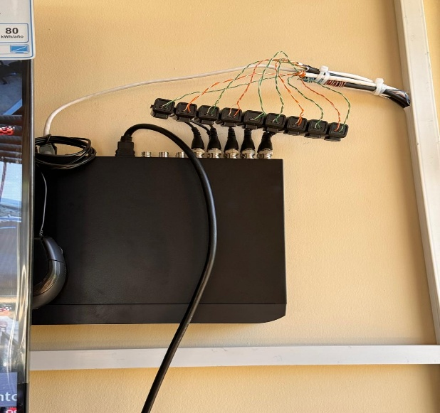
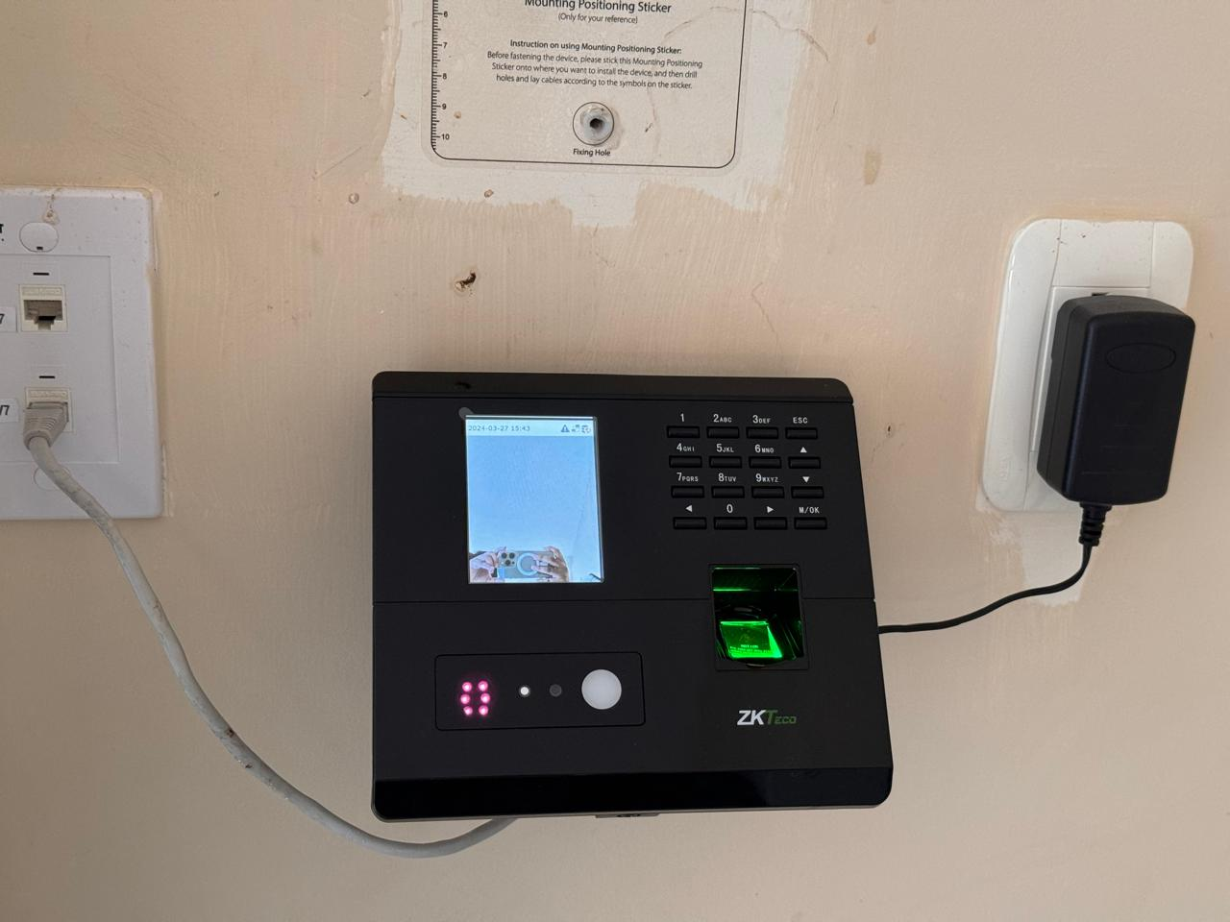
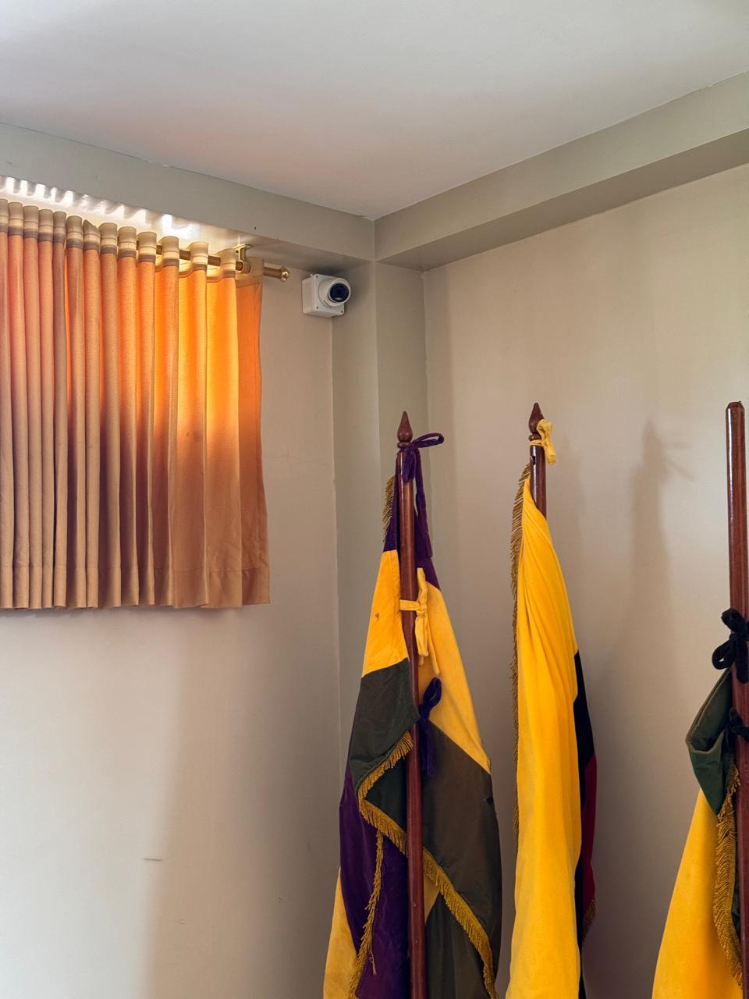
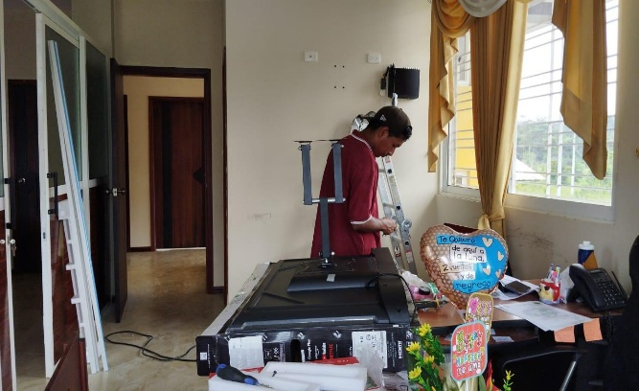
FOTOGRAFIAS:

Slide 28
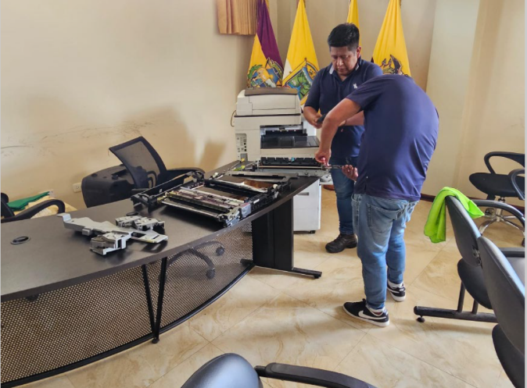
NOMBRE DEL PROYECTO: “ADQUISICIÓN Y MANTENIMIENTO DE EQUIPOS INFORMÁTICOS PARA POTENCIAR LAS UNIDADES ADMINISTRATIVAS Y OPERATIVAS DEL GOBIERNO AUTÓNOMO DESCENTRALIZADO PARROQUIAL RURAL DE AHUANO, CANTÓN TENA, PROVINCIA DE NAPO”.
TIPO DE CONTRATACION | INFIMA CUANTÍA
CÓDIGO DEL PROCESO | NIC- 1560602670001-2024-00016
MONTO INICIAL DEL CONTRATO | $ 6,639.94
FECHA DE LA ORDEN DE COMPRA | 19 DE JUNIO DE 2024
PLAZO DE EJECUCIÓN | 15 DIAS
ENTREGA DEL BIEN/SERVICIO/OBRA | 24 DE JUNIO DE 2024
% DE EFICIENCIA | 100 %
ADMINISTRADOR DEL CONTRATO | ABG. NIC DUCHE LOPEZ
MONTO TOTAL EJECUTADO. | $ 7,635,93 (INCLUYE IVA)

Slide 29
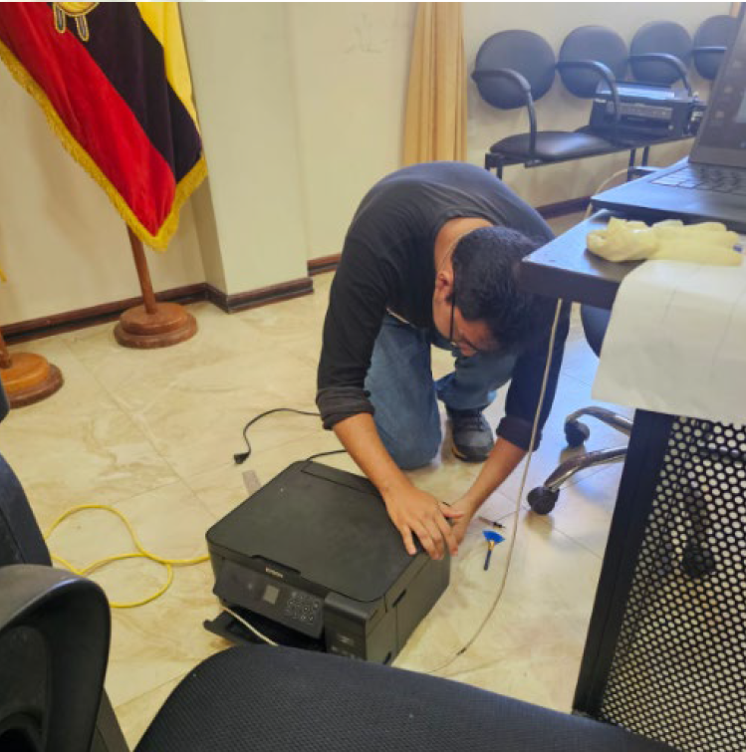
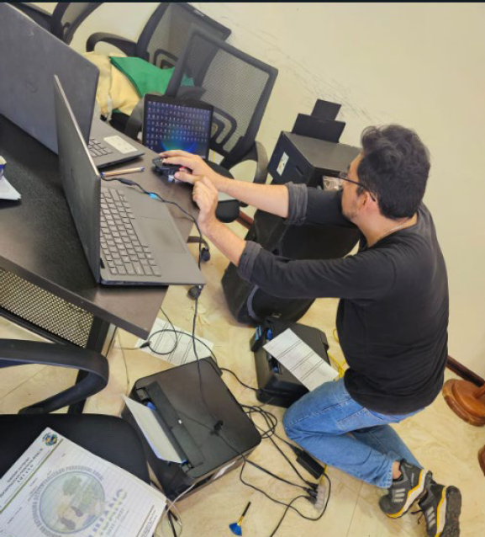
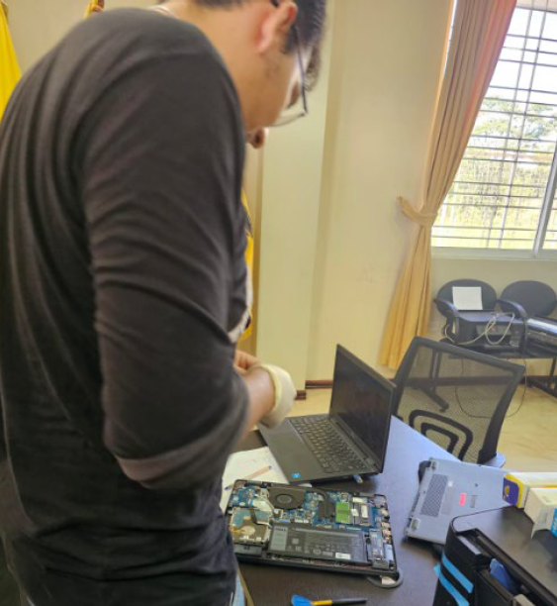
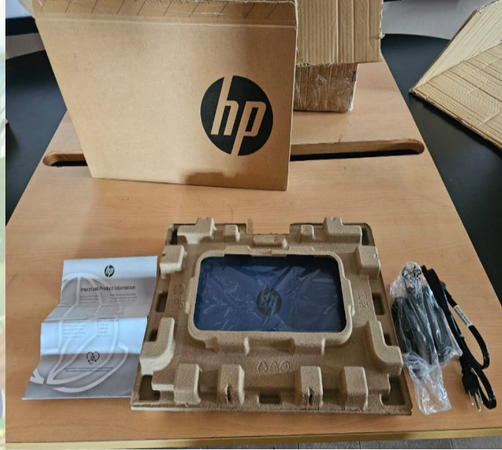
FOTOGRAFIAS:

Slide 30
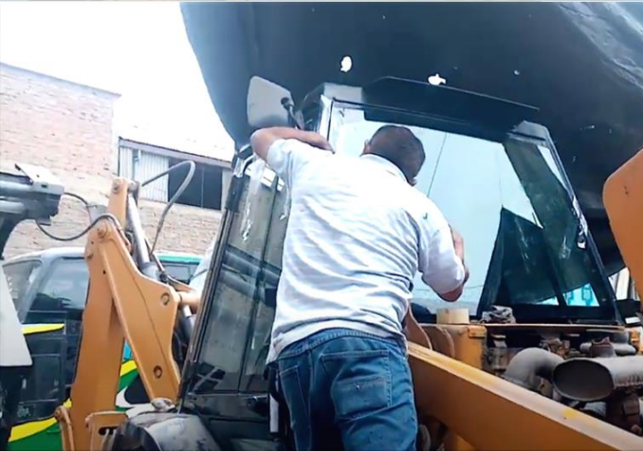
NOMBRE DEL PROYECTO: “SERVICIO DE MANTENIMIENTO PREVENTIVO Y CORRECTIVO INCLUIDO REPUESTOS DE LOS VEHÍCULOS PESADOS DE LA INSTITUCIÓN, RENAULT MIDLUM 280 DE PLACAS NMA-1000 Y HYUNDAI H940C DE MATRÍCULA 72150000101 DESTINADOS A LA EJECUCIÓN DE OBRAS DIRECTAS DEL GOBIERNO AUTÓNOMO DESCENTRALIZADO PARROQUIAL RURAL DE AHUANO”.
TIPO DE CONTRATACION | REGIMEN ESPECIAL
CÓDIGO DEL PROCESO | RE-PU-GADPR-AHUANO-2024-001
MONTO INICIAL DEL CONTRATO | $ 35,497.57
FECHA DE LA ORDEN DE COMPRA | 08 DE FEBRERO DE 2024
PLAZO DE EJECUCIÓN | 365 DÍAS
ENTREGA DEL BIEN/SERVICIO/OBRA | 07 DE FEBRERO DE 2025
% DE EFICIENCIA | 100 %
ADMINISTRADOR DEL CONTRATO | ING. ERIKA MISHEL ROJAS ESTRADA
MONTO TOTAL EJECUTADO. | $ 39,757.28 ( INCLUIDO IVA)

Slide 31
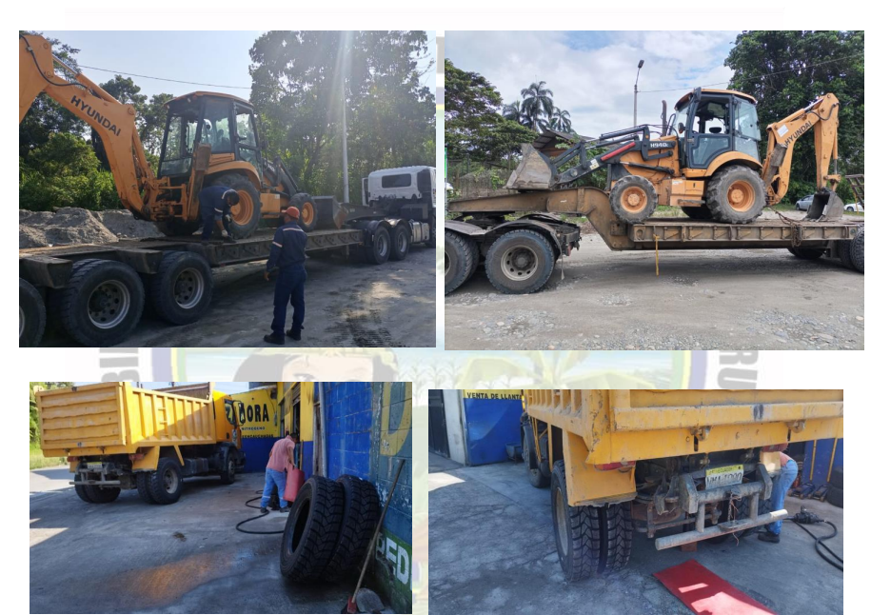
FOTOGRAFIAS:

Slide 32
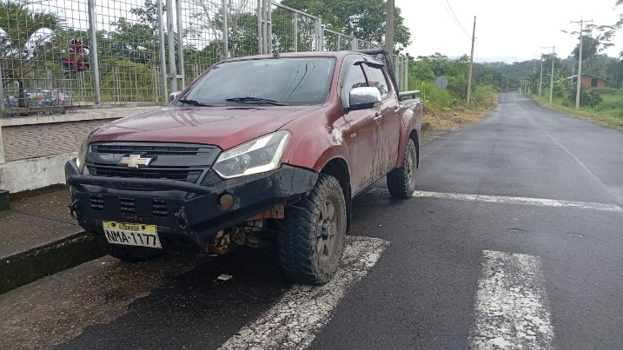
NOMBRE DEL PROYECTO: “CONTRATACIÓN DEL SERVICIO DE MANTENIMIENTO PREVENTIVO Y CORRECTIVO INCLUIDO REPUESTOS DEL VEHÍCULO CHEVROLET D-MAX NMA-1177 DEL GAD AHUANO”.
CÓDIGO DEL PROCESO | NIC- 1560602670001-2024-00015
MONTO INICIAL DEL CONTRATO | $ 6,600.00
FECHA DE LA ORDEN DE COMPRA | 13 DE MAYO DE 2024
PLAZO DE EJECUCIÓN | 5 DIAS
ENTREGA DEL BIEN/SERVICIO/OBRA | 17 DEMAYO DE 2024
% DE EFICIENCIA | 100 %
ADMINISTRADOR DEL CONTRATO | ABG. NIC DUCHE LOPEZ
MONTO TOTAL EJECUTADO. | $ 7,590.00

Slide 33
PROYECTOS Y PROGRAMAS EJECUTADOS EN EL AÑO 2024
SR. EDWIN HERNÁN MELENDREZ MIRANDA
PRESIDENTE

Slide 34
OBRAS PÚBLICAS, PLANIFICACIÓN Y PRESUPUESTO DEL GAD PARROQUIAL RURAL DE AHUANO

Slide 35
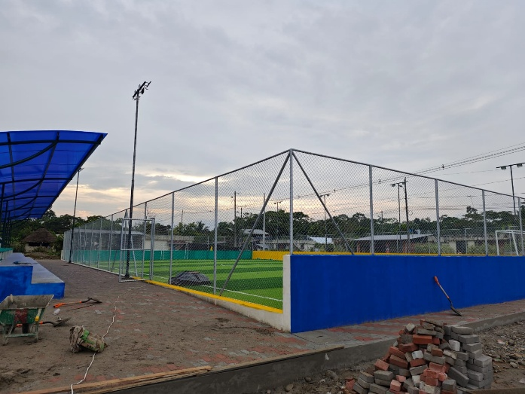
NOMBRE DEL PROYECTO: “CONSTRUCCIÓN DE UNA CANCHA DE CÉSPED SINTÉTICO, CERRAMIENTO, GRADERÍO CON CUBIERTA METÁLICA EN LA PARROQUIA RURAL DE AHUANO, CANTÓN TENA, PROVINCIA DE NAPO”.
TIPO DE CONTRATACION | MENOR CUANTIA OBRAS
CÓDIGO DEL PROCESO | MCO-GADPR-AHUANO-2024-002
MONTO INICIAL DEL CONTRATO | $173,757.68
FECHA DEL CONTRATO | 03 DE DICIEMBRE DE 2024
PLAZO DE EJECUCIÓN | 90 DÍAS
% DE EJECUCIÓN DE LA OBRA (2024) | 40.33%
ENTREGA DE LA PARCIAL DE LA OBRA | 21 DE FEBRERO DE 2025
% DE EJECUCIÓN (RECEPCIÓN PARCIAL) | 103.95%
ADMINISTRADOR DEL CONTRATO | ING. LUIS ANTONIO VALLE VEGA
FISCALIZADOR DE LA OBRA | ING. FRANK MANUEL HEREDIA BAYAS
MONTO TOTAL EJECUTADO. | $207,706.74 (INCLUIDO IVA)

Slide 36
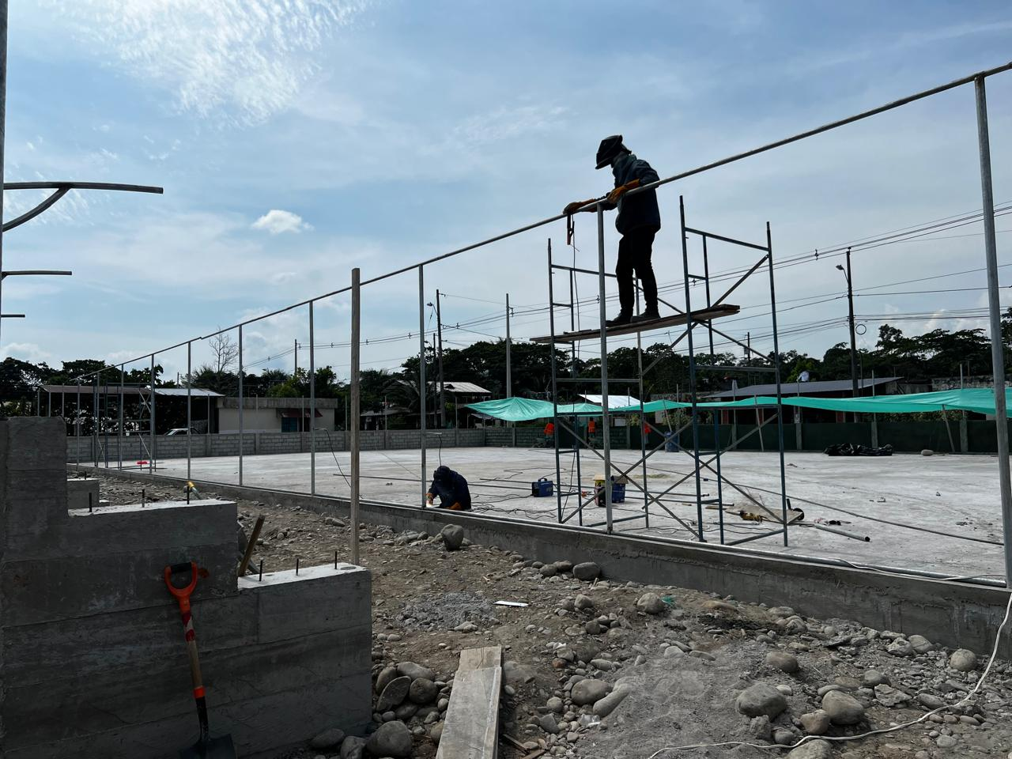
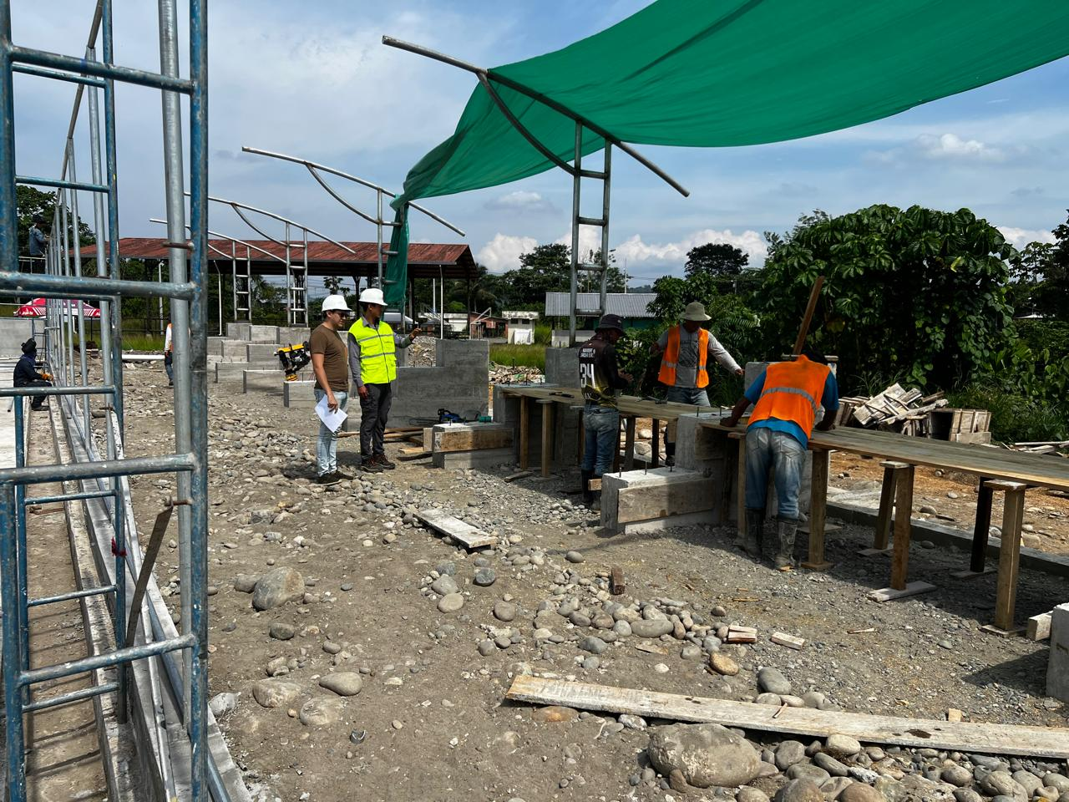
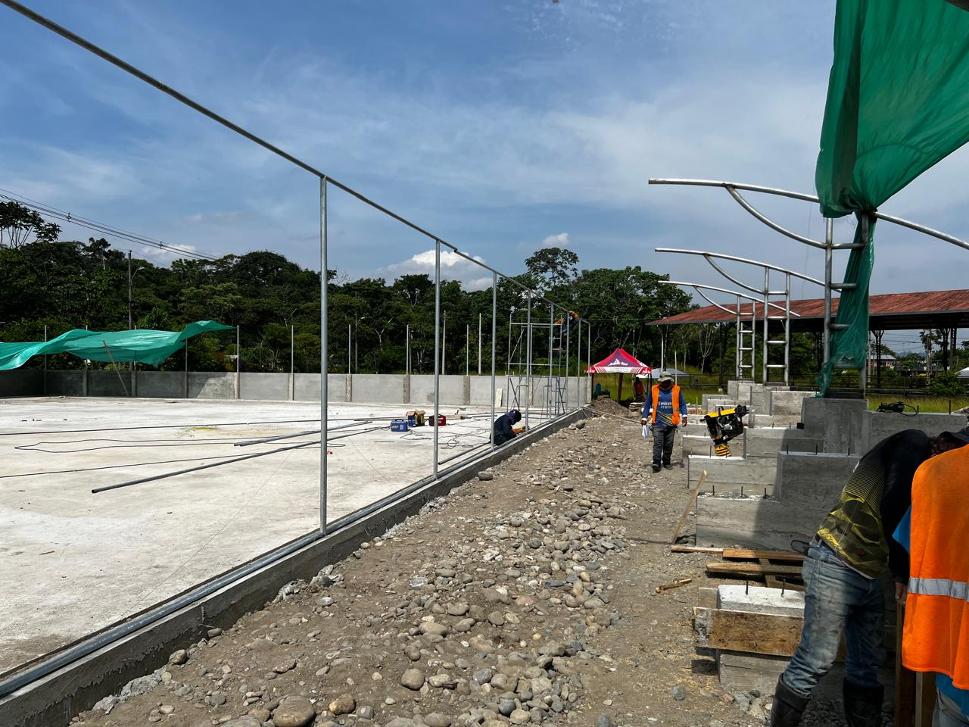
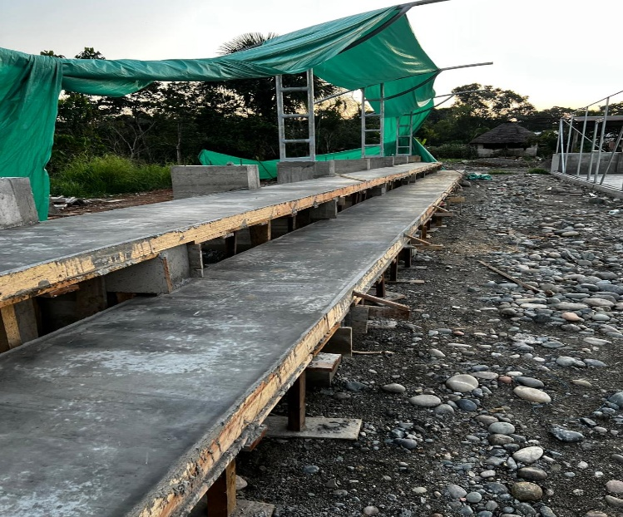
LA OBRA CONSTA DE:
CONTRAPISO, MASILLADO DE PISO Y DRENAJES DE AA.LL
CANCHA DE CESPED SINTETICO, ARCOS Y ADOQUINADO
CERRAMIENTOS MAMPOSTERIA-MALLA
SISTEMA ELÉCTRICO
GRADERIO Y CUBIERTA

Slide 37
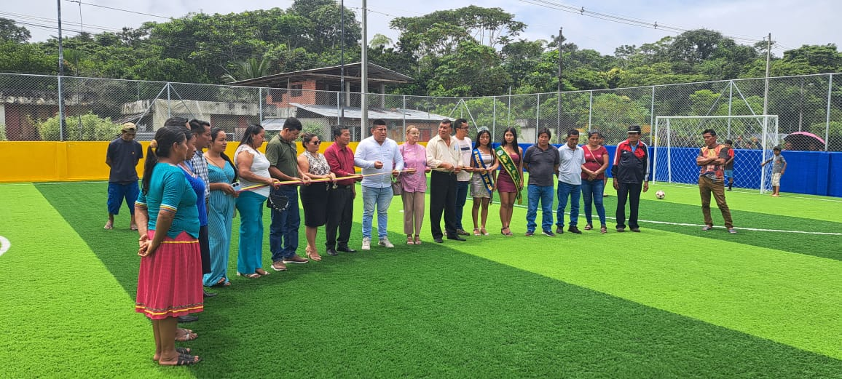
INAUGURACIÓN

Slide 38
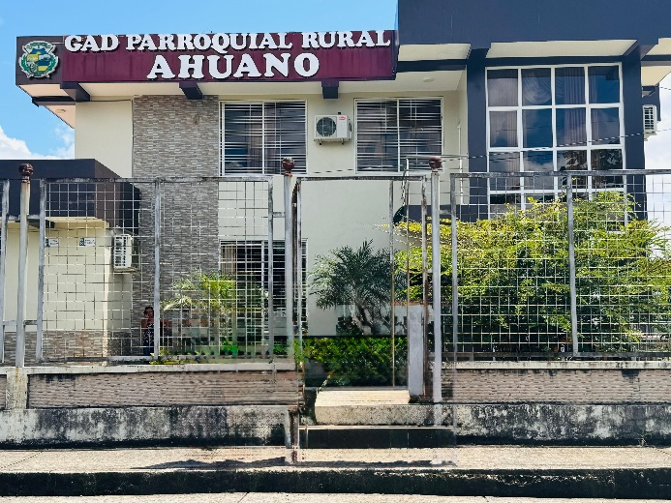
NOMBRE DEL PROYECTO: “SERVICIO DE MANTENIMIENTO DE LAS INSTALACIONES DEL EDIFICIO DEL GAD PARROQUIAL RURAL DE AHUANO”.
TIPO DE CONTRATACION | INFIMA CUANTÍA
CÓDIGO DEL PROCESO | NIC- 1560602670001-2024-00021
MONTO INICIAL DEL CONTRATO | $ 2,492.93
FECHA DE LA ORDEN DE COMPRA | 07 DE AGOSTO DE 2024
PLAZO DE EJECUCIÓN | 21 DIAS
ENTREGA DEL BIEN/SERVICIO/OBRA | 27 DE AGOSTO DE 2024
% DE EFICIENCIA | 100 %
ADMINISTRADOR DEL CONTRATO | ING. LUIS ANTONIO VALLE VEGA
MONTO TOTAL EJECUTADO. | $ 2,866.87 (INCLUYE IVA)

Slide 39
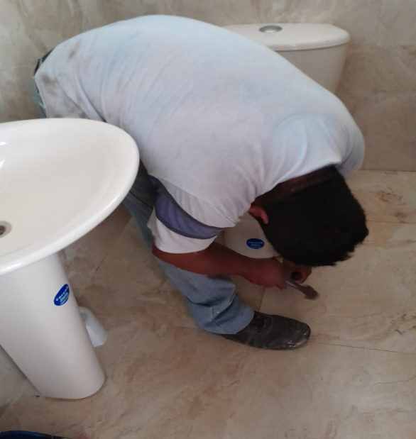
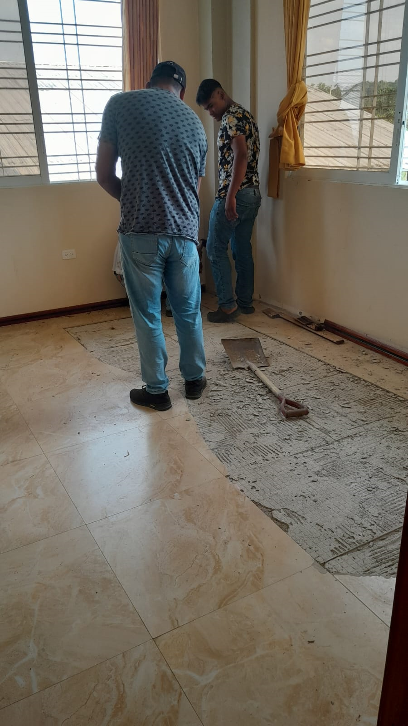
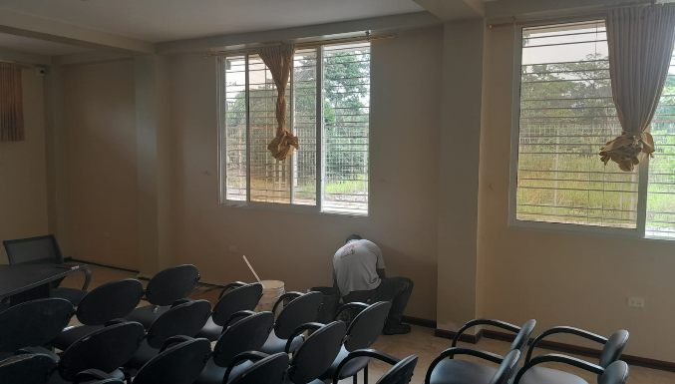
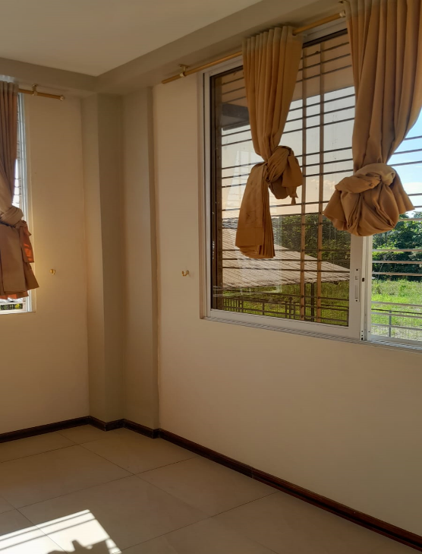
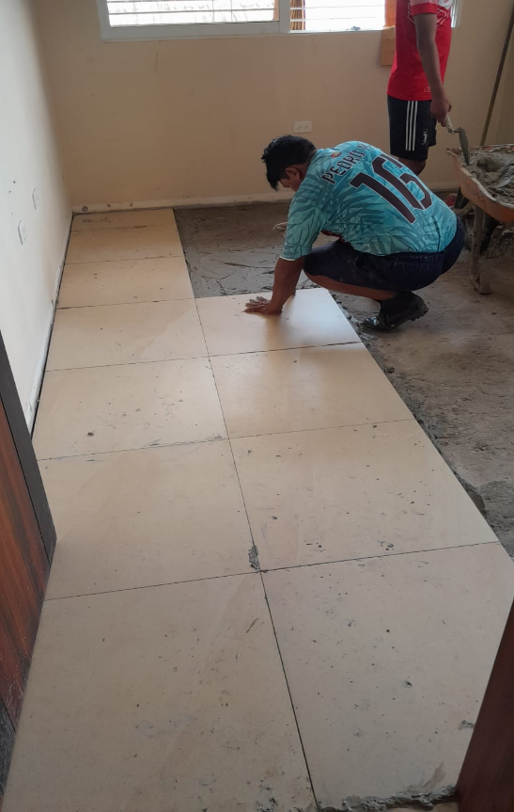
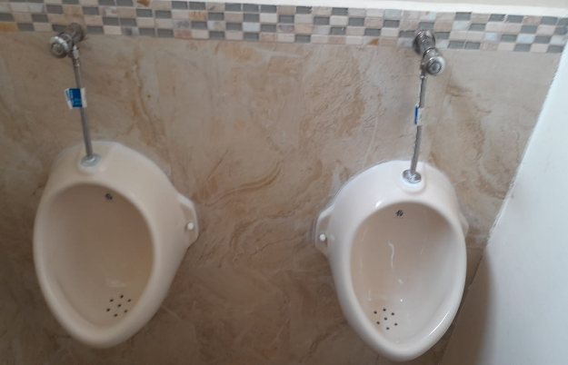
FOTOGRAFIAS:

Slide 40
ÁREA DE TURISMO, CULTURA, DEPORTE Y ÀREA SOCIAL DEL GAD PARROQUIAL DE AHUANO

Slide 41
NOMBRE DEL PROYECTO: “ADQUISICIÓN E INSTALACIÓN DE JUEGOS INFANTILES Y ADECUACIÓN DE LOS JUEGOS INFANTILES EXISTENTES EN EL PARQUE DEL BARRIO NUEVO HORIZONTE DE AHUANO”.
TIPO DE CONTRATACION | INFIMA CUANTÍA
CÓDIGO DEL PROCESO | NIC- 1560602670001-2024-00004
MONTO INICIAL DEL CONTRATO | $ 6,259.00
FECHA DE LA ORDEN DE COMPRA | 22 DE FEBRERO DE 2024
PLAZO DE EJECUCIÓN | 5 DIAS
ENTREGA DEL BIEN/SERVICIO/OBRA | 28 DE FEBRERO DE 2024
% DE EFICIENCIA | 100 %
ADMINISTRADOR DEL CONTRATO | ABG. NIC DUCHE LOPEZ
MONTO TOTAL EJECUTADO. | $ 7,010.08

Slide 42
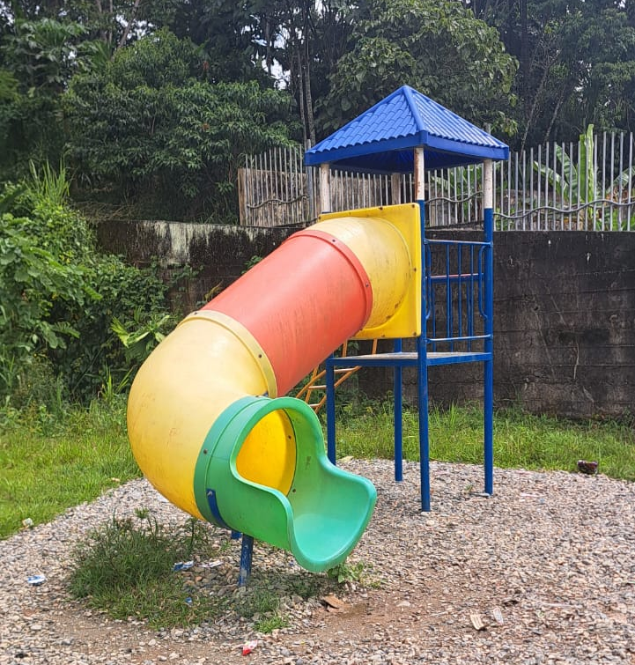
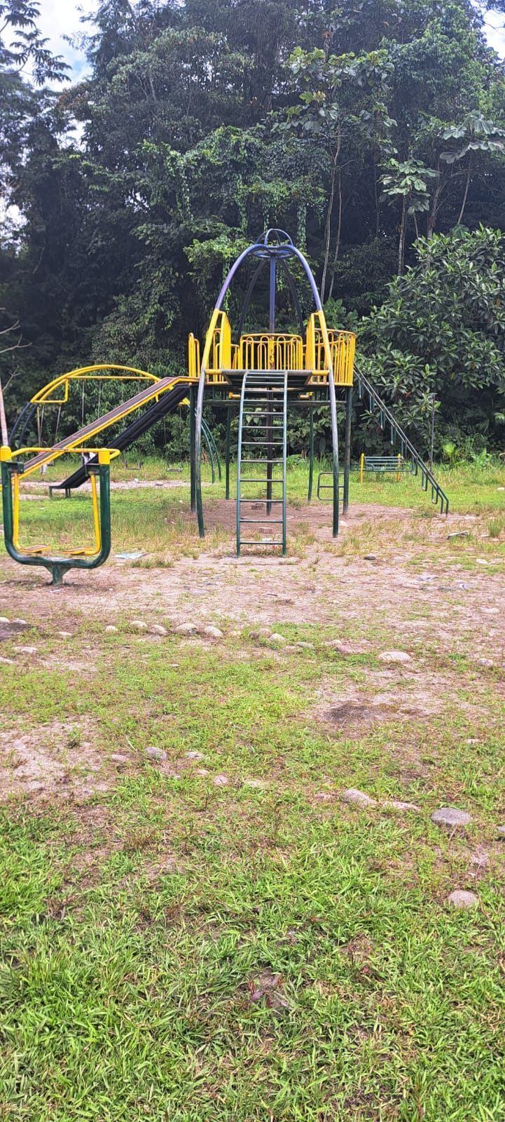
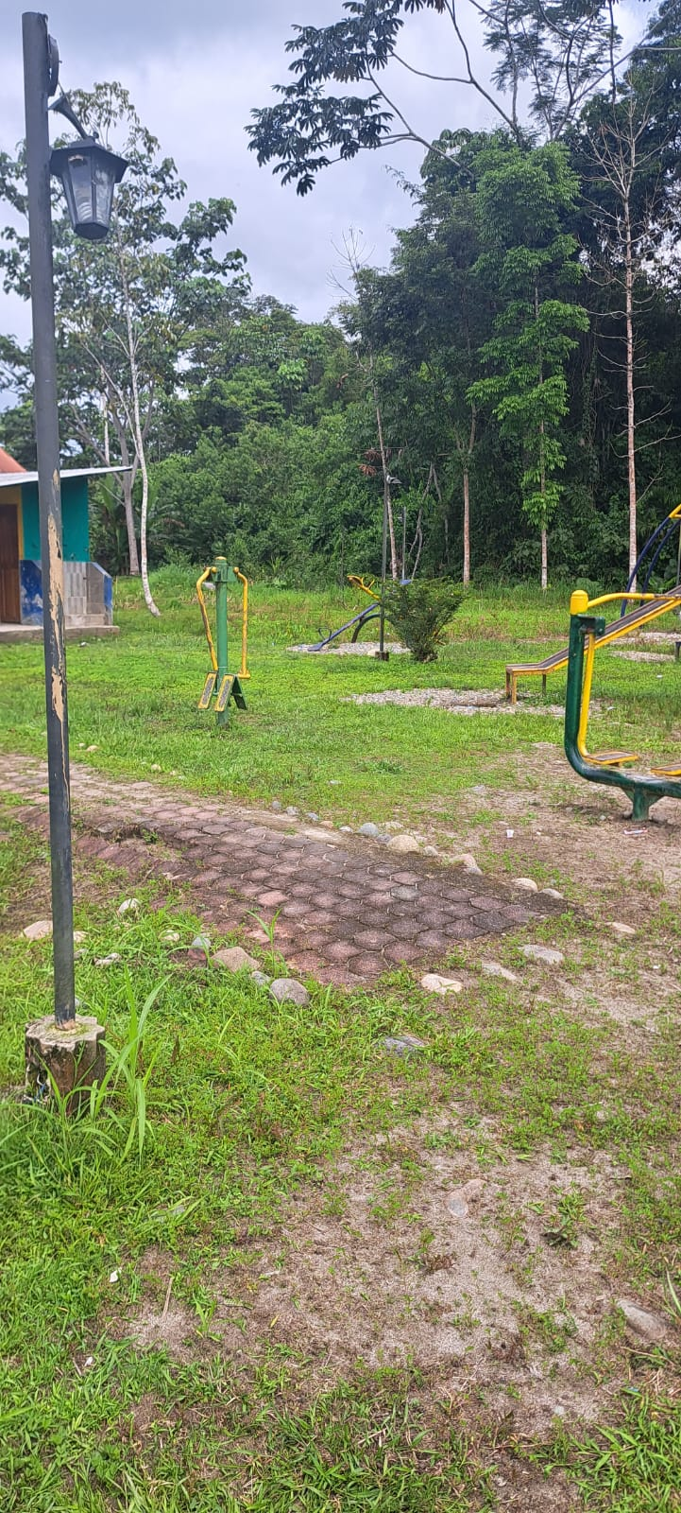
FOTOGRAFIAS:

Slide 43
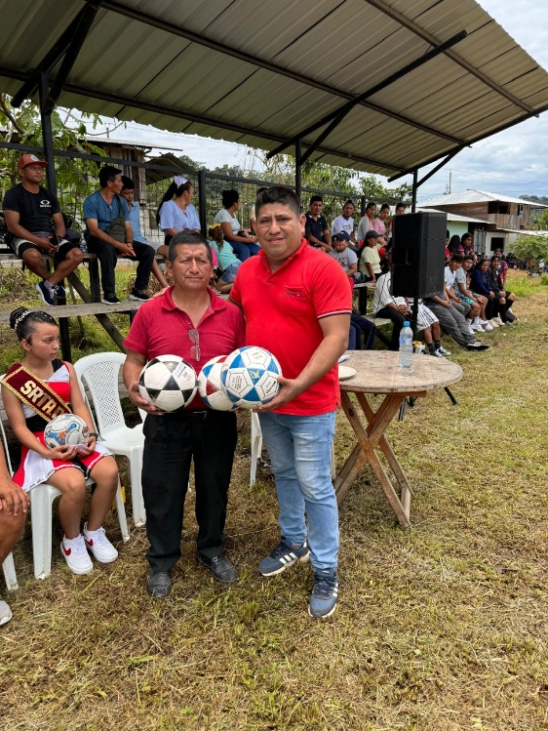
NOMBRE DEL PROYECTO: “FORTALECIMIENTO DEL DESARROLLO FÍSICO, PSÍQUICO Y SOCIAL DE LOS JÓVENES Y ADULTOS DE LA PARROQUIA AHUANO, A TRAVÉS DE LA IMPLEMENTACIÓN DE INSTRUMENTOS DEPORTIVOS PARA LA PRÁCTICA DEPORTIVA RECREATIVA EN TIEMPOS LIBRES”.
TIPO DE CONTRATACION | INFIMA CUANTÍA
CÓDIGO DEL PROCESO | NIC- 1560602670001-2024-00012
MONTO INICIAL DEL CONTRATO | $ 6,298.50
FECHA DE LA ORDEN DE COMPRA | 18 MARZO DE 2024
PLAZO DE EJECUCIÓN | 2 DIAS
ENTREGA DEL BIEN/SERVICIO/OBRA | 19 MARZO DE 2024
% DE EFICIENCIA | 100 %
ADMINISTRADOR DEL CONTRATO | ING. STEVEN ESPINOZA
MONTO TOTAL EJECUTADO. | $ 6,298.50

Slide 44
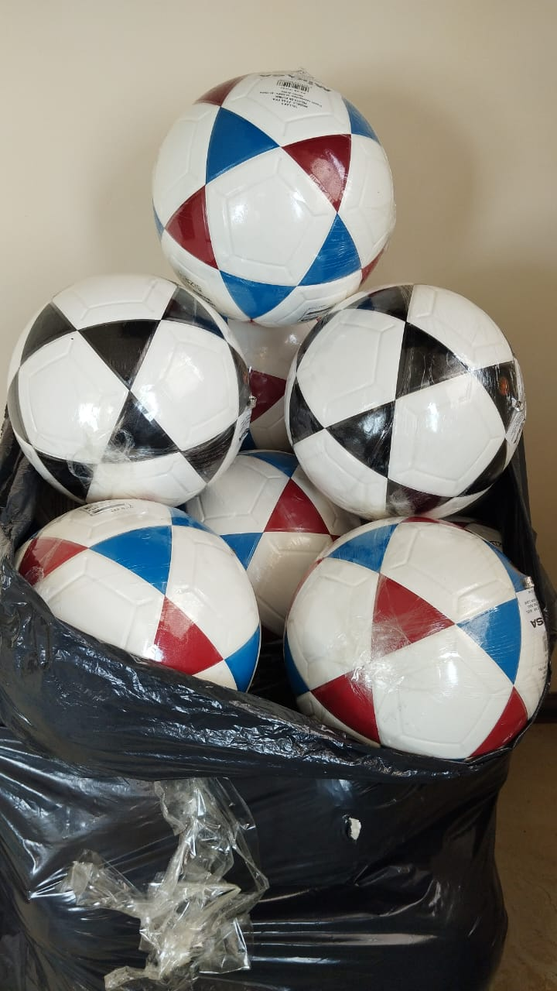
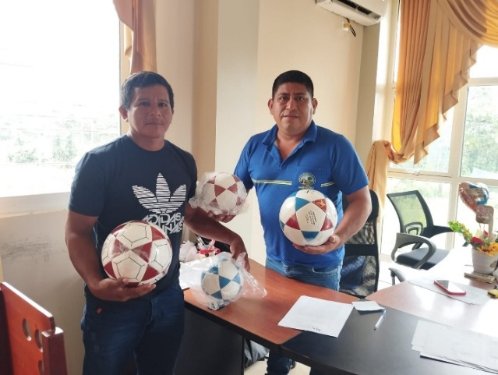
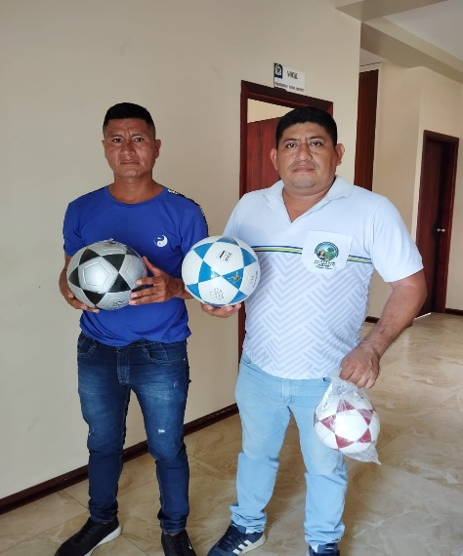
FOTOGRAFIAS:

Slide 45
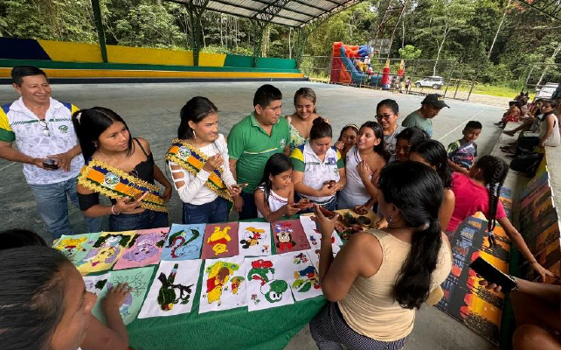
NOMBRE DEL PROYECTO: “USO ADECUADO DEL TIEMPO LIBRE DE LOS NIÑOS, NIÑAS Y ADOLESCENTES EN ENTORNOS LIBRES DE VIOLENCIA DE LA PARROQUIA RURAL DE AHUANO, CANTÓN TENA, PROVINCIA DE NAPO 2024”.
TIPO DE CONTRATACION | INFIMA CUANTÍA
CÓDIGO DEL PROCESO | NIC- 1560602670001-2024-00017
MONTO INICIAL DEL CONTRATO | $ 6,298.55
FECHA DE LA ORDEN DE COMPRA | 28 DE JUNIO DE 2024
PLAZO DE EJECUCIÓN | 31 DIAS
ENTREGA DEL BIEN/SERVICIO/OBRA | 12 JULIO DE 2025
% DE EFICIENCIA | 100 %
ADMINISTRADOR DEL CONTRATO | ABG. NIC DUCHE LOPEZ
MONTO TOTAL EJECUTADO. | $ 7,243.33

Slide 46
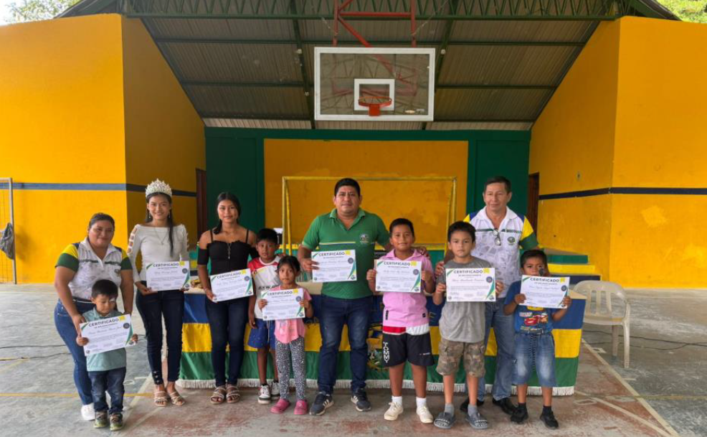
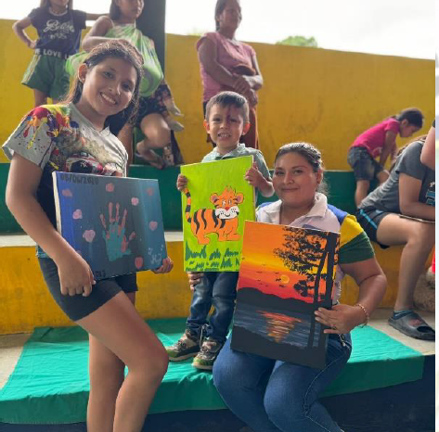
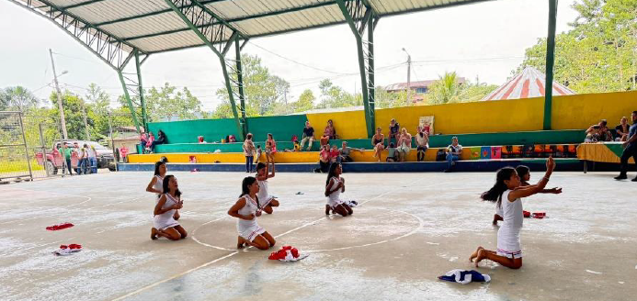
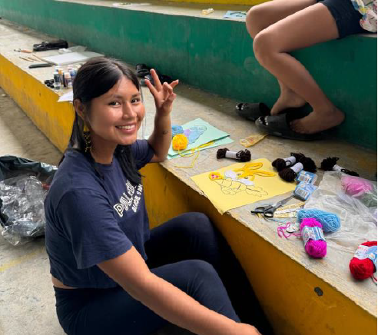
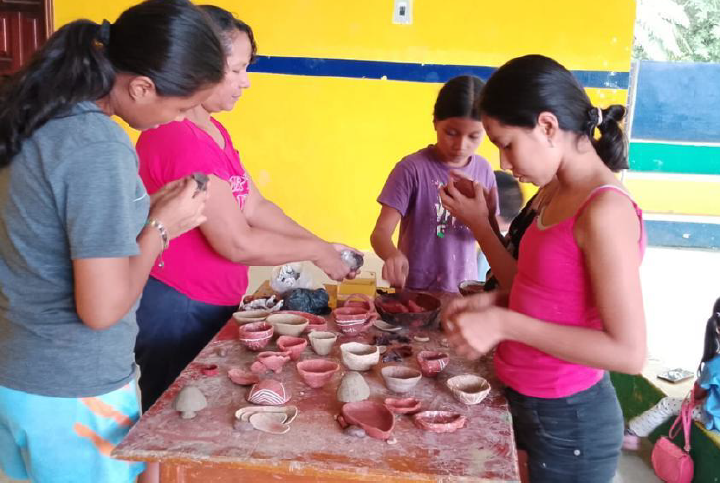
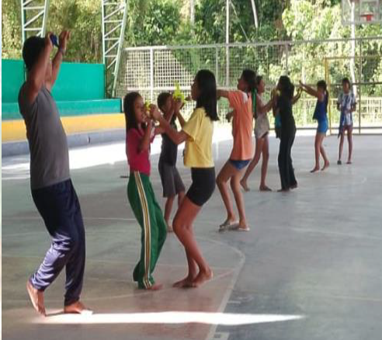
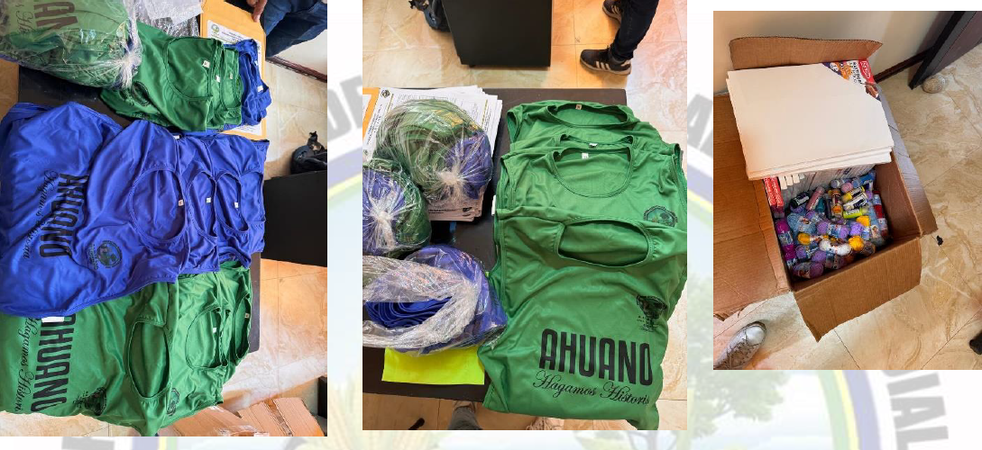
FOTOGRAFIAS:

Slide 47
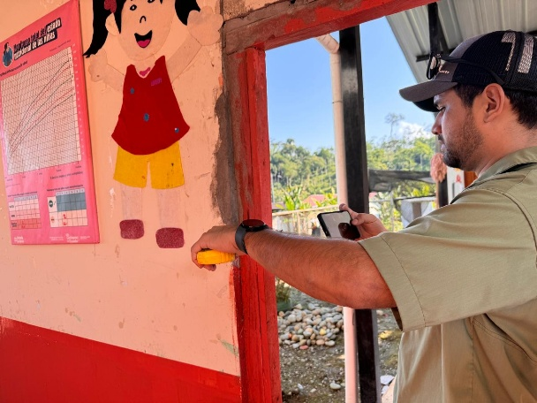
NOMBRE DEL PROYECTO: “SERVICIO DE MANTENIMIENTO DEL CDI DE LA COMUNIDAD TAMIA URCO DE LA PARROQUIA AHUANO”.
TIPO DE CONTRATACION | INFIMA CUANTÍA
CÓDIGO DEL PROCESO | NIC- 1560602670001-2024-00020
MONTO INICIAL DEL CONTRATO | $ 3,984.39
FECHA DE LA ORDEN DE COMPRA | 29 DE JULIO DE 2024
PLAZO DE EJECUCIÓN | 30 DIAS
ENTREGA DEL BIEN/SERVICIO/OBRA | 08 DE AGOSTO DE 2024
% DE EFICIENCIA | 100 %
ADMINISTRADOR DEL CONTRATO | ING. ERIKA MISHEL ROJAS ESTRADA
MONTO TOTAL EJECUTADO. | $ 4,582.05

Slide 48
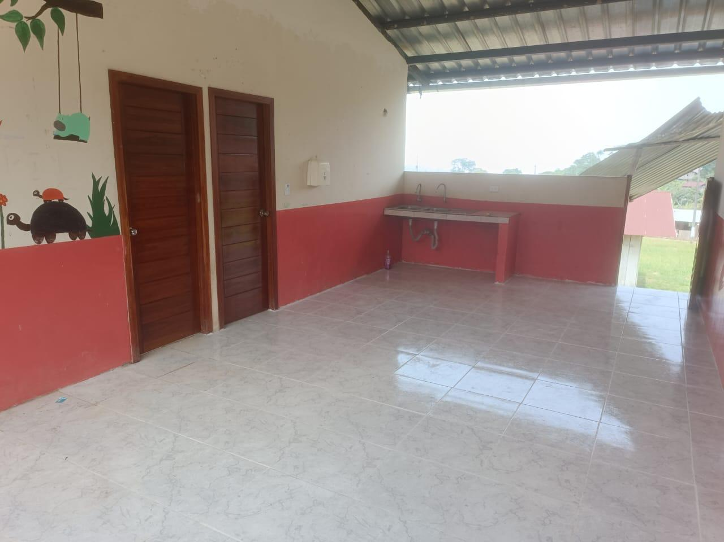
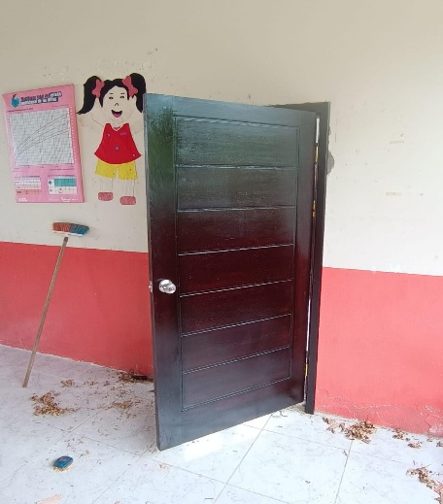
FOTOGRAFIAS:
EL MANTENIMIENTO CONSTA DE LO SIGUIENTE:
HORMIGÓN SIMPLE F´C= 180KG/CM2
PICADO DE HORMIGÓN
DESMONTAJE DE CERÁMICA EXISTENTE
CERÁMICA DE PISO ANTIDESLIZANTE
CERÁMICA NACIONAL (PARED, MESÓN FILOS)
INSTALACIÓN DE AGUA POTABLE (TUBERÍA ROSCABLE 1/2")
MESÓN DE HORMIGÓN ARMADO F´C= 180KG/CM2
SUMINISTRO E INSTALACIÓN DE CERRADURA PARA PUERTA EXISTENTE
MANTENIMIENTO DE PUERTAS EXISTENTES
PUERTA PANELADA DE MADERA (1.00X2.10M)

Slide 49
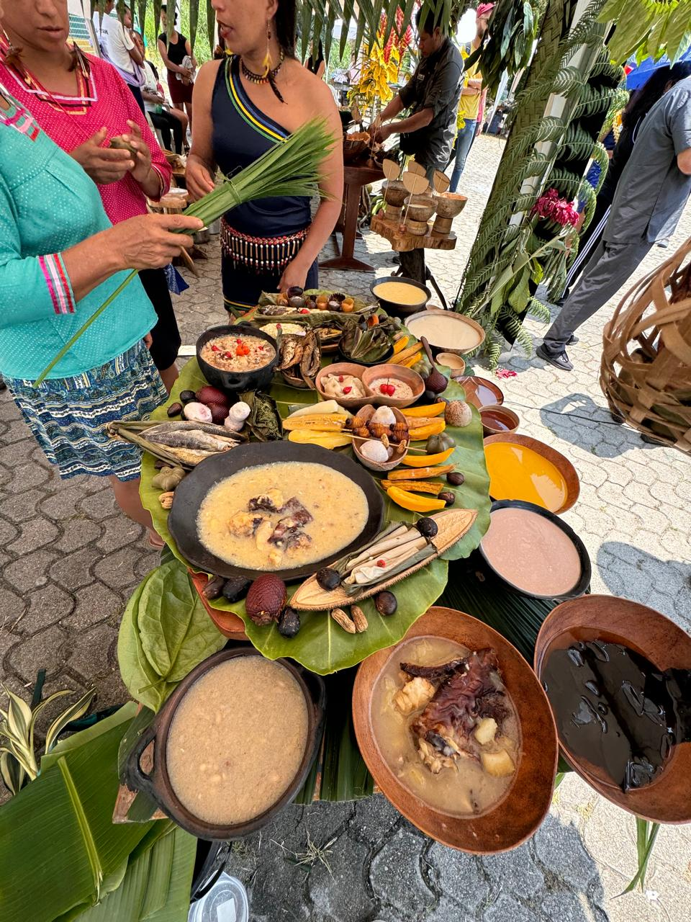
NOMBRE DEL PROYECTO: “FOMENTANDO LA CULTURA, EL TURISMO Y LAS ARTES POR MEDIO DE LA PROMOCIÓN Y DIFUSIÓN DEL PATRIMONIO CULTURAL MATERIAL E INMATERIAL EN AGOSTO MES DE LAS ARTES 2024”.
TIPO DE CONTRATACION | INFIMA CUANTÍA
CÓDIGO DEL PROCESO | NIC- 1560602670001-2024-00022
MONTO INICIAL DEL CONTRATO | $ 6,415.00
FECHA DE LA ORDEN DE COMPRA | 14 DE AGOSTO DE 2024
PLAZO DE EJECUCIÓN | 5 DIAS
ENTREGA DEL BIEN/SERVICIO/OBRA | 19 DE AGOSTO DE 2024
% DE EFICIENCIA | 100 %
ADMINISTRADOR DEL CONTRATO | ING. LUIS ANTONIO VALLE VEGA
MONTO TOTAL EJECUTADO. | $ 7,066.75 (INCLUYE IVA)

Slide 50
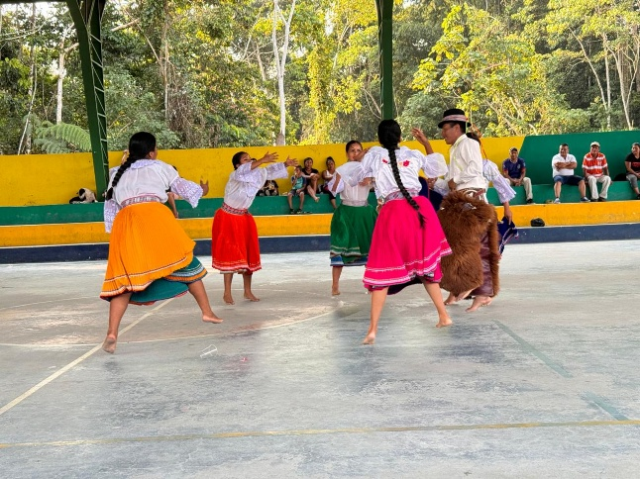
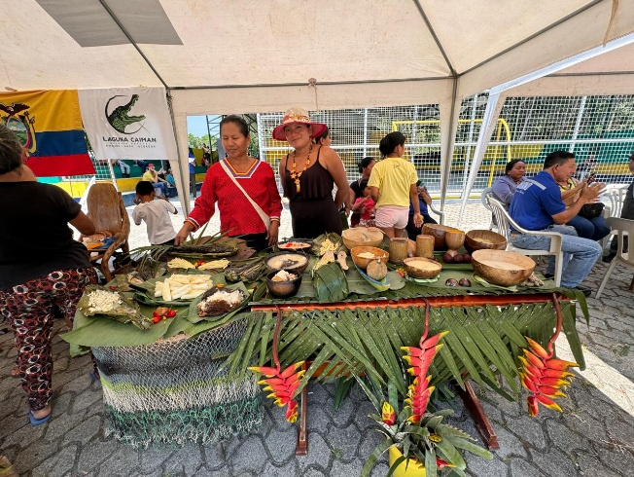
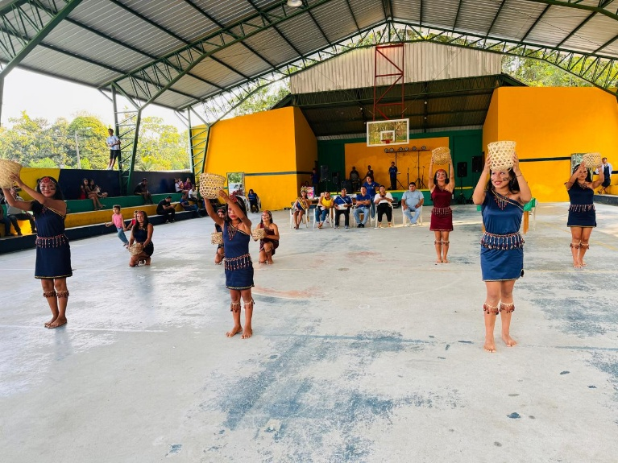
FOTOGRAFIAS:

Slide 51
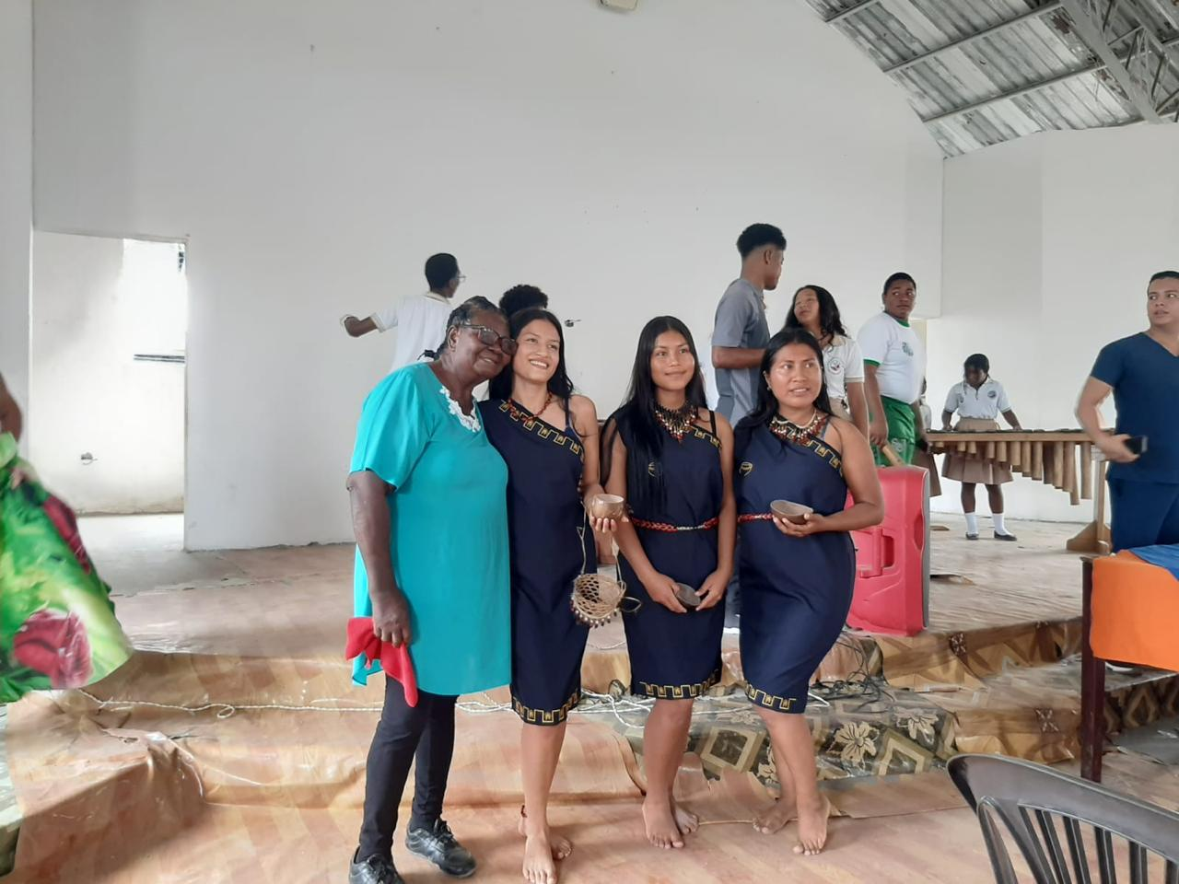
NOMBRE DEL PROYECTO: “FORTALECIMIENTO A LA CALIDAD DE VIDA A TRAVÉS DE LA PARTICIPACIÓN DEL GRUPO VULNERABLE DEL CENTRO GERONTOLÓGICO DE LA PARROQUIA AHUANO EN ACTIVIDADES SOCIALES – MIS MEJORES AÑOS EN MOVIMIENTO 2024, CANTÓN TENA, PROVINCIA DE NAPO”.
TIPO DE CONTRATACION | INFIMA CUANTÍA
CÓDIGO DEL PROCESO | NIC- 1560602670001-2024-00023
MONTO INICIAL DEL CONTRATO | $ 6,589.50
FECHA DE LA ORDEN DE COMPRA | 25 DE SEPTIEMBRE DE 2024
PLAZO DE EJECUCIÓN | 5 DIAS
ENTREGA DEL BIEN/SERVICIO/OBRA | 30 DE SEPTIEMBRE DE 2024
% DE EFICIENCIA | 100 %
ADMINISTRADOR DEL CONTRATO | ING. LUIS ANTONIO VALLE VEGA
MONTO TOTAL EJECUTADO. | $ 7,577.93 (INCLUYE IVA)

Slide 52
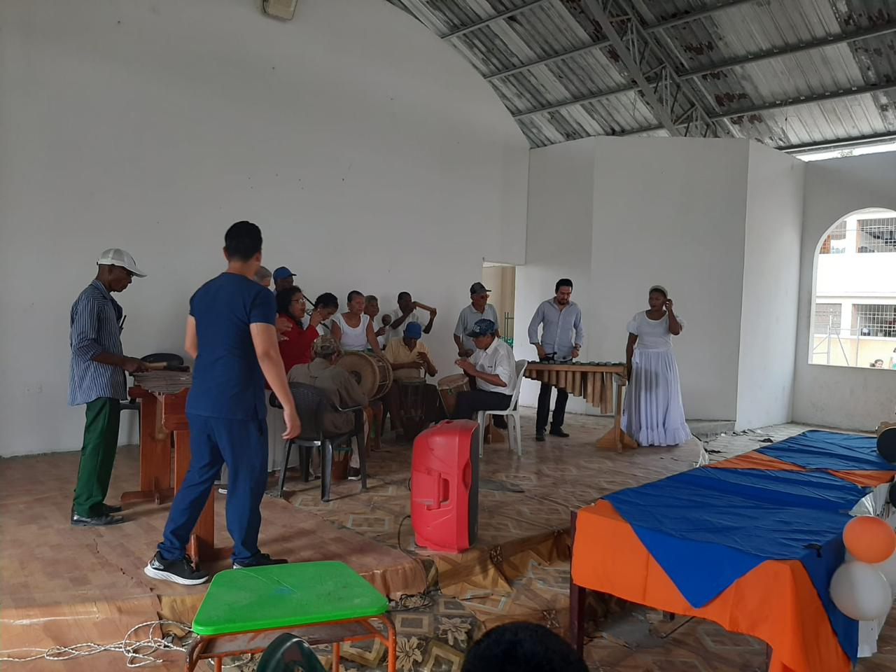




FOTOGRAFIAS:

Slide 53

NOMBRE DEL PROYECTO: “FORTALECIMIENTO A LA CALIDAD DE VIDA A TRAVÉS DE LA ADQUISICIÓN DE MATERIAL DIDÁCTICO Y LÚDICO PARA LA EJECUCIÓN DEL CONVENIO DE COOPERACIÓN TÉCNICO ECONÓMICO NO. AM-02-15D01-21898-D ENTRE EL MINISTERIO DE INCLUSIÓN ECONÓMICA Y SOCIAL –MIES Y GOBIERNO AUTÓNOMO DESCENTRALIZADO PARROQUIAL RURAL DE AHUANO (GAD) PARA LA IMPLEMENTACIÓN DE SERVICIOS DE PERSONAS ADULTAS MAYORES – PEJ EN LA MODALIDAD ATENCIÓN DOMICILIARIA PARA PERSONAS ADULTAS MAYORES SIN DISCAPACIDAD”.
TIPO DE CONTRATACION | INFIMA CUANTÍA
CÓDIGO DEL PROCESO | NIC- 1560602670001-2024-00025
MONTO INICIAL DEL CONTRATO | $ 2,500.00
FECHA DE LA ORDEN DE COMPRA | 17 DE NOVIEMBRE DE 2024
PLAZO DE EJECUCIÓN | 10 DIAS
ENTREGA DEL BIEN/SERVICIO/OBRA | 05 DE DICIEMBRE DE 2024
% DE EFICIENCIA | 100 %
ADMINISTRADOR DEL CONTRATO | ING. LUIS ANTONIO VALLE VEGA
MONTO TOTAL EJECUTADO. | $ 2,875.00 (INCLUYE IVA)

Slide 54






FOTOGRAFIAS:

Slide 55

NOMBRE DEL PROYECTO: “FORTALECIMIENTO A LA CALIDAD DE VIDA A TRAVÉS DE LA ADQUISICIÓN Y ENTREGA DE KITS DE ALIMENTOS PARA LAS PERSONAS ADULTAS MAYORES DE LA PARROQUIA AHUANO, CANTÓN TENA, PROVINCIA DE NAPO”.
TIPO DE CONTRATACION | SUBASTA INVERSA ELECTRONICA
CÓDIGO DEL PROCESO | SIE-GADPR-AHUANO-2024-008
MONTO INICIAL DEL CONTRATO | $ 11,968.64
FECHA DE LA ORDEN DE COMPRA | 20 DE JUNIO DE 2024
PLAZO DE EJECUCIÓN | 90 DIAS
ENTREGA DEL BIEN/SERVICIO/OBRA | 18 DE SEPTIEMBRE DE 2024
% DE EFICIENCIA | 100 %
ADMINISTRADOR DEL CONTRATO | ING. ESPINOZA ALAJO RAMIRO STEVEN
MONTO TOTAL EJECUTADO. | $13,763.94 (INCLUYE IVA)

Slide 56





FOTOGRAFIAS:

Slide 57

NOMBRE DEL PROYECTO: “FORTALECIMIENTO, PROMOCIÓN Y FOMENTO TURÍSTICO, PRODUCTIVO, DE LAS MANIFESTACIONES CULTURALES A TRAVÉS DE LA EXHIBICIÓN DE LA GASTRONOMÍA TÍPICA Y EXPOSICIÓN DEL ARTE CULTURAL A FIN DE GARANTIZAR LA REACTIVACIÓN ECONÓMICA Y EL DESARROLLO LOCAL EN LA PARROQUIA AHUANO AÑO 2024”.
TIPO DE CONTRATACION | SUBASTA INVERSA ELECTRONICA
CÓDIGO DEL PROCESO | SIE-GADPR-AHUANO-2024-006
MONTO INICIAL DEL CONTRATO | $ 42,750.00
FECHA DE LA ORDEN DE COMPRA | 26 DE ABRIL DE 2024
PLAZO DE EJECUCIÓN | 10 DIAS
ENTREGA DEL BIEN/SERVICIO/OBRA | 09 DE MAYO DE 2024
% DE EFICIENCIA | 100 %
ADMINISTRADOR DEL CONTRATO | LIC. MICAELA MARIUXI CANELOS TAPUY
MONTO TOTAL EJECUTADO. | $ 42,750.00 (INCLUYE IVA)

Slide 58







FOTOGRAFIAS:

Slide 59
ÁREA PRODUCCIÓN, RIESGO Y MEDIO AMBIENTE DEL GAD PARROQUIAL RURAL DE AHUANO

Slide 60

NOMBRE DEL PROYECTO: “FORTALECIMIENTO AL SECTOR PRODUCTIVO, MEDIANTE LA ADQUISICIÓN Y ENTREGA DE PLANTAS DE CACAO DERAMILLA VARIEDAD CCN51 EN LA PARROQUIA AHUANO, CANTÓN TENA, PROVINCIA DE NAPO”.
TIPO DE CONTRATACION | SUBASTA INVERSA ELECTRONICA
CÓDIGO DEL PROCESO | SIE-GADPR-AHUANO-2024-009
MONTO INICIAL DEL CONTRATO | $ 75,217.60
FECHA DE LA ORDEN DE COMPRA | 04 DE OCTUBRE DE 2024
PLAZO DE EJECUCIÓN | 10 DIAS
ENTREGA DEL BIEN/SERVICIO/OBRA | 14 DE OCTUBRE DE 2024
% DE EFICIENCIA | 100 %
ADMINISTRADOR DEL CONTRATO | ING. LUIS ANTONIO VALLE VEGA
MONTO TOTAL EJECUTADO. | $ 75,217.60

Slide 61






FOTOGRAFIAS:

Slide 62
NOMBRE DEL PROYECTO:“FORTALECIMIENTO DE LAS ASOCIACIONES Y BARRIOS DE LA PARROQUIA AHUANO, MARGEN DERECHO Y MARGEN IZQUIERDO A TRAVES DE LA ENTREGA DE UTENSILIOS DE COCINA, A FIN DE GARANTIZAR LA SALUD INTEGRAL Y EL DESARROLLO SOCIO ECONOMICO DE SUS MIEMBROS. PRIMERA FASE”.
TIPO DE CONTRATACION | SUBASTA INVERSA ELECTRONICA
CÓDIGO DEL PROCESO | SIE-GADPR-AHUANO-2024-00010
MONTO INICIAL DEL CONTRATO | $ 11,117.55
FECHA DE LA ORDEN DE COMPRA | 10 DE DICIEMBRE DE 2024
PLAZO DE EJECUCIÓN | 30 DIAS
ENTREGA DEL BIEN/SERVICIO/OBRA | 16 DE DICIEMBRE DE 2025
% DE EFICIENCIA | 100 %
ADMINISTRADOR DEL CONTRATO | ING. ERIKA MISHEL ROJAS ESTRADA
MONTO TOTAL EJECUTADO. | $ 12,785.18 ( INCLUIDO IVA)

Slide 63




FOTOGRAFIAS:

Slide 64

NOMBRE DEL PROYECTO: “ADQUISICIÓN DE 7 CARPAS DESARMABLES CON ESTRUCTURA DE TUBO GALVANIZADO PARA EL FORTALECIMIENTO DE EMPRENDIMIENTOS AGROPRODUCTIVOS Y EJECUCIÓN DE ACTIVIDADES QUE FAVORECEN EL DESARROLLO DE LOS DERECHOS CULTURALES DE LOS HABITANTES DE LA PARROQUIA AHUANO”.
TIPO DE CONTRATACION | SUBASTA INVERSA ELECTRONICA
CÓDIGO DEL PROCESO | SIE-GADPR-AHUANO-2024-00014
MONTO INICIAL DEL CONTRATO | $ 6,290.75
FECHA DE LA ORDEN DE COMPRA | 22 DE ABRIL DE 2024
PLAZO DE EJECUCIÓN | 5 DIAS
ENTREGA DEL BIEN/SERVICIO/OBRA | 23 DE ABRIL DEL 2024
% DE EFICIENCIA | 100 %
ADMINISTRADOR DEL CONTRATO | ABG. NIC DUCHE LÓPEZ
MONTO TOTAL EJECUTADO. | $ 7,234.36 ( INCLUIDO IVA)
EN EL PRESENTE PROYECTO SE ADQUIRIÓ LO SIGUIENTE:
3 CARPA DE 3X3 DESARMABLE EN TUBO GALVANIZADO
4 CARPA DE 6X3 DESARMABLE EN TUBO GALVANIZADO

Slide 65
ÁREA SALUD, EDUCACIÓN Y EQUIDAD DE GÉNERO DEL GAD PARROQUIAL RURAL DE AHUANO.

Slide 66

NOMBRE DEL PROYECTO: “FORTALECIMIENTO DE LA MOVILIDAD HUMANA EN LA PARROQUIA AHUANO ,MEDIANTE EL SERVICIO DE TRANSPORTE FLUVIAL TAMBERÍA 2023 PARA LAS COMUNIDADES LOCALIZADAS EN LOS AFLUENTES DE LOS RIOS NAPO Y ARAJUNO”.
TIPO DE CONTRATACION | SUBASTA INVERSA ELECTRONICA
CÓDIGO DEL PROCESO | SIE-GADPR-AHUANO-2024-004
MONTO INICIAL DEL CONTRATO | $ 59,964.00
FECHA DE LA ORDEN DE COMPRA | 14 DE FEBRERO DE 2024
PLAZO DE EJECUCIÓN | 300 DIAS
ENTREGA DEL BIEN/SERVICIO/OBRA | 23 DE DICIEMBRE DE 2024
% DE EFICIENCIA | 100 %
ADMINISTRADOR DEL CONTRATO | ING. KENDRA JAZMIN PUMA YAURIPOMA
MONTO TOTAL EJECUTADO. | $ 59,964.00

Slide 67



FOTOGRAFIAS:

Slide 68
ACTIVIDADES Y AUTOGESTIONES POR PARTE DEL EJECUTIVO Y LEGISLATIVO DEL GAD PARROQUIAL

Slide 69
CONVENIO TRIPARTITO DE COOPERACIÓN INTERINSTITUCIONAL Y DE TRANSFERENCIA DE RECURSOS ECONOMICOS DEL GOBIERNO AUTÓNOMO DESCENTRALIZADO PROVINCIAL DE NAPO, EL GOBIERNO AUTÓNOMO DESCENTRALIZADO PARROQUIAL RURAL DE AHUANO A FAVOR DEL GOBIERNO AUTÓNOMO DESCENTRALIZADO MUNICIPAL DE TENA
TRANSFERENCIA DE RECURSOS POR UN VALOR DE: $ 742.502,84
BENEFICIARIOS: PARROQUIA AHUANO
PROYECTO DENOMINADO: CONSTRUCCIÓN DEL ESTADIO EMBLEMÁTICO PARA LA PARROQUIA AHUANO, CANTÓN TENA, PROVINCIA DE NAPO

Slide 70
FINANCIAMIENTO DE LA OBRA DENOMINADA: CONSTRUCCIÓN DEL ESTADIO EMBLEMÁTICO PARA LA PARROQUIA AHUANO, CANTÓN TENA, PROVINCIA DE NAPO
ENTIDAD | MONTO
GAD PROVINCIAL DE NAPO | $ 321,149.93
GAD MUNICIPAL DE TENA | $ 321,208.80
GAD PARROQUIAL DE AHUANO | $ 100,144.11

Slide 71
GESTIONES PARA FIRMA DE CONVENIO CON LA SECRETARIA DE GESTION Y DESARROLLO DE PUEBLOS Y NACIONALIDADES
TRANSFERENCIA DE RECURSOS POR UN VALOR DE $ 191,563.39
ASOCIACIÓN BENEFICIARIA: ASOCIACION ARTESANAL KICHWA JATARY
PROYECTO DENOMINADO: FORTALECIMIENTO DE LA ECONOMÍA COMUNITARIA DEL PUEBLO KICHWA MEDIANTE LA REPOTENCIACIÓN DE LA INFRAESTRUCTURA Y MAQUINARIA DEL CENTRO DE ACOPIO Y AGRO TRANSFORMACIÓN DEL CAFÉ, EN LA ASOCIACIÓN ARTESANAL KICHWA JATARI PARROQUIA AHUANO, CANTÓN TENA, PROVINCIA NAPO

Slide 72
SEGUIMIENTO AL PROYECTO POSTULADO ANTE LA SECRETARÍA TÉCNICA DE LA CIRCUNSCRIPCIÓN TERRITORIAL ESPECIAL AMAZÓNICA
MONTO DEL PROYECTO: $ 767,540.43
BENEFICIARIOS: PARROQUIA AHUANO
PROYECTO DENOMINADO: "CONSTRUCCIÓN DE UN CENTRO FERIAL PARA COMERCIALIZACIÓN DE PRODUCTOS DE LA ZONA, EN EL FORTALECIMIENTO A LA PRODUCCIÓN DE LA PARROQUIA RURAL DE AHUANO, CANTÓN TENA, PROVINCIA DE NAPO”

Slide 73

FINANCIAMIENTO PROYECTO STCTEA

Slide 74
GESTIONES PARA FIRMA DE CONVENIO CON EL MINISTERIO DE INCLUSIÓN ECONOMICA Y SOCIAL – MIES
MONTO TOTAL DE LOS CONVENIOS: $ 23.035,08
BENEFICIARIOS: CENTRO GERONTOLOGICO AHUANO ZONA 1 Y 2
CONVENIO DE COOPERACIÓN TÉCNICO ECONÓMICA ENTRE EL MINISTERIO DE INCLUSIÓN ECONÓMICA Y SOCIAL- MIES Y GOBIERNO AUTÓNOMO DESCENTRALIZADO PARROQUIAL RURAL DE AHUANO (GAD) PARA LA IMPLEMENTACIÓN DE SERVICIOS DE PERSONAS ADULTAS MAYORES –PEJ EN LA MODALIDAD ATENCIÓN DOMICILIARIA PARA PERSONAS ADULTAS MAYORES SIN DISCAPACIDAD.

Slide 75



REUNIONES CON LA CIUDADANÍA PARA LA DELIMITACIÓN DE BARRIOS DE LA ZONA URBANA DE LA PARROQUIA, CONJUNTAMENTE CON TÉCNICOS DEL GAD MUNICIPAL DE TENA.
BARRIOS CONSIDERADOS:
BARRIO GUADALUPANO
BARRIO CENTRAL
BARRIO HELICONIAS
BARRIO NUEVO HORIZONTE
BARRIO 6 DE ABRIL

Slide 76


GESTIONES ANTE EL SUMAK KAWSAY WASI Y DESARROLLO SOCIAL DEL GAD MUNICIPAL DEL TENA, PARA LA DONACION DE ATAUD A FAMILIAS DE EXTREMA POBREZA DE AHUANO.

Slide 77


GESTIONES PARA LA CONSTRUCCIÓN MURO DE ESCOLLERA PARA PROTECCIÓN DEL SISTEMA DE CAPTACIÓN DE LA PARROQUIA AHUANO, CANTÓN TENA, PROVINCIA DE NAPO

Slide 78

GESTIONES ANTE LA SECRETARIA DE GESTION DE RIESGOS PARA LA DOTACION DE KITS HUMANITARIOS PARA LOS AFECTADOS DE INUNDACIONES
NRO. BENEFICIARIOS: 11 FAMILIAS BENEFICIARIAS

Slide 79


APOYO CON MAQUINARIA PARA EL TRASLADO DE MATERIAL PETREO (VOLQUETA, RETROEXCAVADORA) Y LIMPIEZA DE VIAS DE ACCESO A COMUNIDADES
NUMERO DE BENEFICIARIOS ESTIMADOS EN TRASLADO DE MATERIAL PETREO: | ATENCIÓN A 57 SOLICITUDES
VALOR DE COMBUSTIBLE (2024): | $ 2.500,00
SUELDO DE OPERADOR Y CHOFER DE VOLQUETA (2024): | $ 15.504.00

Slide 80


GESTIÓN DE MAQUINARIA ANTE EL CONSEJO PROVINCIAL PARA EL MANTENIMIENTO DE LAS VIAS CAMPANA COCHA Y GUAYSACOCHA

Slide 81

CONSTRUCCION DE LA CASA DE GESTIÓN EN EL BARRIO ERNESTO SHIGUANGO DE LA COMUNIDAD CAMPANA COCHA, POR ADMINISTRACION DIRECTA DEL GAD PARROQUIAL AHUANO

Slide 82
COMISIONES PERMANENTES AL GAD MUNICIPAL DE TENA Y GAD PROVINCIAL DE NAPO

Slide 83
COMISIONES PERMANENTES AL GAD MUNICIPAL DE TENA Y GAD PROVINCIAL DE NAPO
SE HA REALIZADO LAS SIGUIENTES GESTIONES:
MANTENIMIENTO DE ACCESOS VIALES PARA COMUNIDADES
GESTIONES PARA EL PRESUPUESTO PARTICIPATIVO EN BENEFICIO DE LA PARROQUIA AHUANO, POR PARTE DEL GAD MUNICIPAL DEL TENA Y DEL GAD PROVINCIAL DE NAPO.
GESTIONES PARA FIRMAS DE CONVENIOS.
GESTIONES PARA LA EJECUCIÓN DEL DRAGADO DEL RÍO NAPO FRENTE AL SECTOR DEL SOCAVÓN.
GESTIONES PARA LA INTERVENCIÓN CON EL VACUM DEL GAD MUNICIPAL DEL TENA, PARA LA LIMPIEZA DE LAS ALCANTARILLAS DE LA PARROQUIA.

Slide 84
COMISIONES PERMANENTES AL GAD MUNICIPAL DE TENA Y GAD PROVINCIAL DE NAPO
SE HA REALIZADO LAS SIGUIENTES GESTIONES:
GESTIÓN PARA EL CAMBIO DE MOTORES FUERA DE BORDA PARA LA GABARRA DEL GAD PROVINCIAL DE NAPO.
GESTIONES ANTE EL GAD MUNICIPAL DEL TENA, SOLICITANDO EL ARREGLO DE LOS PROBLEMAS PRESENTES EN LA PLANTA DE TRATAMIENTO DE AGUAS RESIDUALES
GESTIONES PARA LA LIMPIEZA DE LA MALEZA DE LAS CALLES DE LA PARROQUIA AHUANO.
FIRMA DE ESCRITURAS DE BENEFICIARIOS DE LOTES DE TERRENO EN LA LOTIZACIÓN DENOMINADA: REASENTAMIENTO DE LA ISLA ANACONDA Y SAN RAFAEL

Slide 85
INFORME FINANCIERO DEL AÑO 2024

Slide 86
PRESUPUESTO CORRESPONDIENTE A INGRESOS Y GASTOS 2024
INGRESOS ORDINARIOS PERMANENTES | LEY AMAZONICA | 416,346.87 | 707,290.43 | PORCENTAJE
 | MINISTERIO DE FINANZAS | 283,469.01 |  | 72%
 | RECAUDACION AGUA | 7474.55
AUTO GESTIÓN | GAD PROVINCIAL DE NAPO | 20,000.00 | 274,088.47 | 28%
 | GAD MUNICIPAL DE TENA | 39,490.00
 | CONVENIO MIES | 23,035.08
 | SECRETARÍA DE PUEBLOS Y NACIONALIDADES | 191563.39
TOTAL DE INGRESOS |  |  | 981,378.90 | 100%

Slide 87
PRESUPUESTO CORRESPONDIENTE A INGRESOS AÑO 2024

Slide 89
GASTOS DEL GAD PARROQUIAL DE AHUANO AÑO 2024
GASTOS CORRIENTES | 101,254.62 | 13%
GASTOS DE INVERSION | 649,843.18 | 83%
GASTOS DE CAPITAL | 9,956.14 | 1%
APLICACIONES DE FINANCIAMIENTO | 20,537.80 | 3%
TOTAL GASTO POR PARTIDA | 781,591.74 | 100%

Slide 91


Slide 92


Slide 93


Slide 94


Slide 95


Slide 96

GRACIAS POR SU ATENCION

